Slide 1
HİJYEN VE SANİTASYON

Slide 2
HİJYEN KAVRAMI
HİJYEN;
Sağlığa zarar verecek ortamlardan korunmak için yapılacak uygulamalar ve alınan önlemlerin tümüdür.

Slide 3
Tıp dilinde sağlık bilgisi anlamına gelen hijyen; birey ve toplumda sağlığın korunması ve devam ettirilmesi için gerekli bilgilerin ve uygulamaların toplamıdır.
Hijyen kelimesinin sözlük anlamı;
Sağlık bilgisi
Sağlıklı
Temiz

Slide 4
Hijyen, insan sağlığını korumak, geliştirmek, devamlılığını sağlamak için alınması gereken önlemler ile sağlık konularını kapsayan bir bilim dalıdır.
Hijyen bilim dalı hekimliğin diğer bilim dallarına göre daha genel bir sahaya yayılmıştır.
Hijyen daha çok hastalıkların sebepleri ve bunların ortadan kaldırılması yani koruyucu hekimlik denilen bir alanı kapsamaktadır.

Slide 5
Hijyen kelimesi çeşitli kaynaklarda farklı şekillerde tanımlanmaktadır.
Gıdaların kirlenmesi (Kontaminasyon) her türlü gözle görülür ve görünmez kirlenmeyi kapsar; ve genel olarak temiz olmayan anlamına gelir.

Slide 6
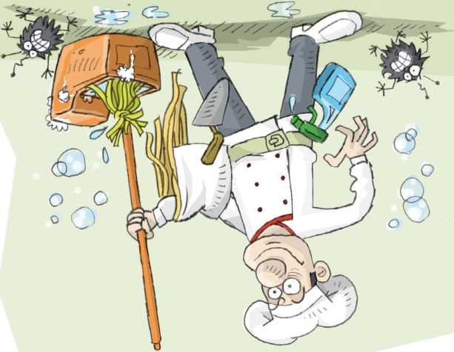
Temiz ile hijyen aynı şey değildir;
temizlik, herhangi bir cismin üzerinde yer alan ve gözle görülebilen kirlerden arındırılmış bir eylemi ifade ederken;
hijyenik temizlik ise, sağlığımıza zarar veren mikroorganizmalardan arındırılmış temizlik olarak tanımlanabilir.

Slide 7
Gıdalar için alınan hijyenik önlemler;
hem gıdaların daha az sürede bozulmasını, çürümesini, kokmasını hem de mikroorganizma yapısının bozularak salmonella gibi etkenlerin üremesini ve bulaşmasını engeller.

Slide 8
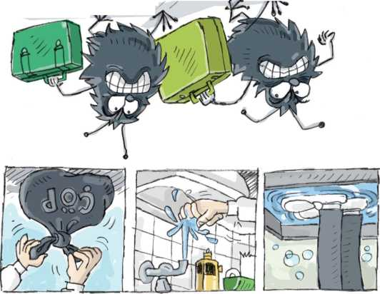
Hijyen evde, işte, okulda, sokakta insanın olduğu her yerde kişisel ve profesyonel uygulamalar ile hastalıkların yayılmasını ve sıklığını azaltır.
Gıda üretiminde, ilaç ve kozmetik sanayinde kısaca toplu yaşamın her alanında hijyenik olma, kalite güvencesinin bir anahtarıdır.

Slide 9
Hijyenin Önemi
Toplumda sağlıklı birey sayısı ne kadar fazla ise o toplum ekonomik yönden o kadar güçlü hale gelir.
Tüm toplum ve kişiler için sağlıklı yaşamak temel bir amaçtır.

Slide 10
Bu temel amaç öncelikle kişisel hijyen kurallarına uyulması ve yaşanılan ortamlarda alanların hijyen kuralları çerçevesinde oluşturulması ile gerçekleşebilir.
Çünkü hastalıklar yalnız insan yapısındaki eksikliklerden veya vücutta kendiliğinden oluşan bozukluklar sonucu ortaya çıkmamaktadır.

Slide 11
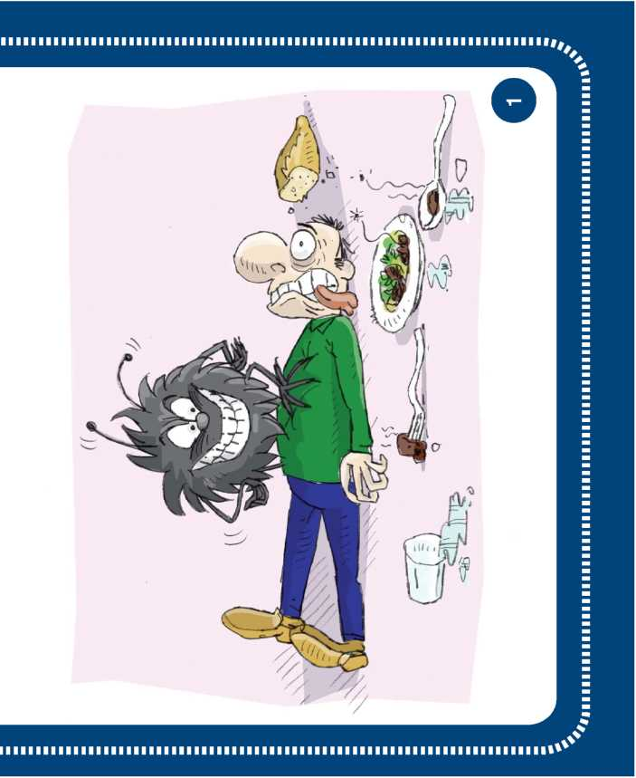
Bireyin yaşadığı ve etkileşim halinde olduğu çevre de hastalıkların ortaya çıkmasında önemli bir etkendir.
Bu çevre içinde yer alan faktörlerden belki de en önemlisi enfeksiyonun ana nedeni olan mikroorganizmalardır.

Slide 12
Enfeksiyon;
Mikroorganizmaların vücudun tamamında ya da bir bölümünde yayılma durumudur.

Slide 13
Bu nedenle mikroorganizmaların insan yaşamı üzerinde oluşturduğu tehditleri bilmek ve farklı yollarla insan vücuduna transferini önlemek için temizliğe önem vermek ve hijyen kuralları esas alınarak mücadele etmek gereklidir.

Slide 14
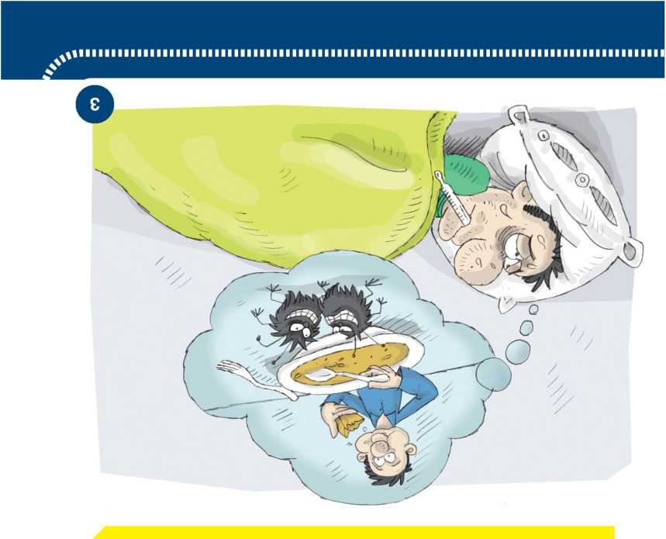
Hijyen kurallarına yeteri kadar özen gösterilmemesi; üst solunum yolu rahatsızlıkları ve ishal gibi birçok enfeksiyonun oluşmasına ve yayılmasına neden olmaktadır.

Slide 15
Hijyen kişisel boyutta başlayıp insanların yaşam alanına, oradan çalışma alanlarına ve en sonunda da halk sağlığına etki eden önemli bir faktördür.

Slide 16
Hangi tür işletme veya mekân olursa olsun buralarda hijyen sağlama çok zor ve pahalı olmadığı gibi büyük yatırımlar da gerektirmez.

Slide 17
Sonuç olarak, hijyen kurallarına uyulması şu yararları sağlar:
Enfeksiyon kontrolünü gerçekleştirir,
Kazalardan korunmayı kolaylaştırır,
Sağlıklı ve temiz ortamların oluşmasını sağlar,
Kaliteli ve estetik çevre koşulları yaratır.

Slide 18
Bütün bu faydaların gerçekleşebilmesi için hijyen sağlamada dikkat edilmesi gereken bazı ilkeler vardır:
Kaliteli hammadde seçimi,
İyi bir işletme tasarımı,
Uygun ekipmanların kullanılması,

Slide 19
Uygun alt yapı koşullarının sağlanması (temiz hava, su, zemin vb),
Sağlıklı personel çalıştırılması,
Kemirgen, böcek ve diğer haşere ile mücadele edilmesi,
Uygun depolama ve dağıtım koşullarına sahip olunması.

Slide 20
SANİTASYON
Hijyen ile sanitasyon birbirini tamamlayan ve birbiri ile ilgili olan kavramlardır.
Hijyen sağlık kurallarını, sanitasyon ise alınan önlemleri ifade etmektedir.

Slide 21
Hijyen; insan sağlığının korunması ve uzun süre yüksek düzeyde tutulması amacına yöneliktir.
Sanitasyon ise insan sağlığını tehdit eden mikroorganizmaların bulundukları ortamdan olabildiğince uzaklaştırılmasını hedeflemektedir.

Slide 22
Sağlık için uygun koşulların oluşturulması ve sürdürülmesi işlemine “sanitasyon” denir.
Sanitasyon geniş anlamda insan sağlığının iyileştirilmesi, korunması ve sağlığın tekrar kazanılmasında uygulanacak prensipleri içermektedir.

Slide 23
Sanitasyonda amaç;
İnsanın korunması,
Gıdanın korunması,
Çevrenin korunması,
İşletmenin korunmasıdır.

Slide 24
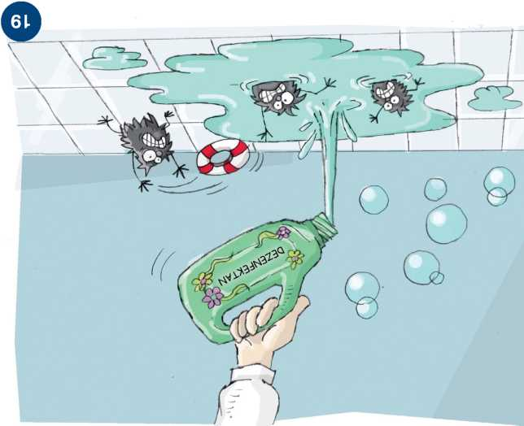
Sanitasyon temizlikle eşdeğer tutulmamalıdır.
Sanitasyon, araç ve gereçler ile ortamda bulunan sağlığa zararlı mikroorganizmaların güvenli bir düzeye düşürülmesini sağlamak üzere, gerekli olan ısı ve kimyasal madde kullanımını kapsayan bir süreçtir.

Slide 25
İyi bir sanitasyon programı;
işletmelerde duvarların ve zeminin temizliği; uygun havalandırma ve aydınlatmanın sağlanması; araç-gereçlerin temizliği; bulaşıkların yıkanması ve çöplerin kurallara uygun olarak ortamdan uzaklaştırılması gibi işlemleri kapsar.

Slide 26
İyi bir sanitasyon programı yasalara uygun bir üretim yapmaya, işlenen ürünün kalite ve depolama süresini arttırmaya olanak sağlar.
Böylelikle ürünün raf ömrünü uzatır ve tüketicinin ürünü tercih etmesini sağlar.

Slide 27
Sanitasyon ve hijyen uygulamalarını göz ardı eden işletmelerin karşılaşabileceği olumsuzluklar;
Müşteri güvensizliği ve kaybı,
Satışlarda azalma ve üretim kayıpları,
Yasal uygulamalar ve cezalar,

Slide 28
Personelde moral bozukluğu ve motivasyon kaybı,
Prestij ve imaj kaybı,
Personele yeniden eğitim verilme zorunluluğu.

Slide 29
Sanitasyon sağlanmasında personel açısından karşılaşılan sorun taşıyıcılık sorunudur.
Taşıyıcı insanlar, patojen (hastalık yapıcı) mikroorganizmayı vücutlarında kendileri etkilenmeden taşırlar ve bunları temas ettikleri her yere yayarlar.
Bu durum taşıyıcı tarafından bilinemeyeceği için tehlike daha da büyümektedir.

Slide 30
Sanitasyon herhangi bir yüzeyin veya nesnenin temizlik ve dezenfeksiyonunu da kapsar.
Dezenfeksiyon, hastalık yapan ya da gıdalara ve diğer maddelere zarar vererek bozulmalarına neden olan mikroorganizmaların, diğer bir ifade ile mikrop, mantar, küf benzeri canlıların kimyasal ve fiziksel yöntem ve maddeler kullanılarak yok edilmesi veya üremelerinin sınırlandırılması işlemidir.

Slide 31
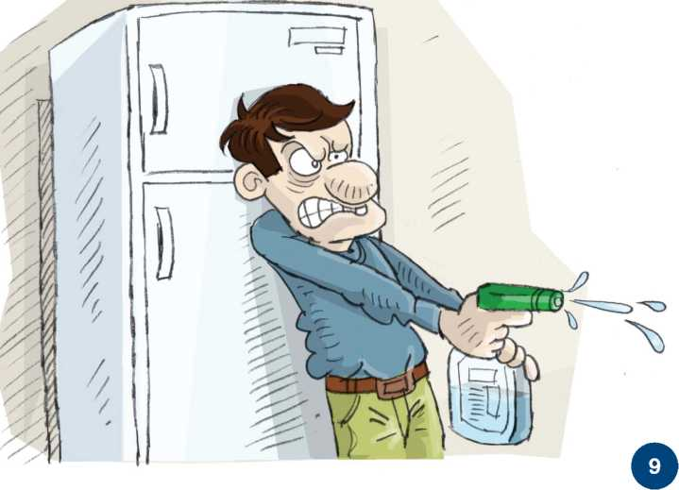
Dezenfeksiyon işlemi ısı, sıcak hava, buhar veya su yardımıyla uygulanır.
Dezenfeksiyon işleminde kullanılan maddelere dezenfektan denir.

Slide 32
Bir maddenin üzerinde veya içinde bulunan tüm mikroorganizmalardan arındırılması işlemine ise sterilizasyon denir.
Bu işlem sonrasında hastalık yapan ve yapmayan sporsuz bakteriler, virüsler, mantarlar gibi tüm mikroorganizmalar öldürülmektedir.
Dolayısıyla sterilizasyon ya yapılmıştır ya da yapılmamıştır.

Slide 33
Amaç ortamdan tüm mikroorganizmaların kaldırılmasıdır.
Sterilizasyon işlemi uygulanan ve tamamlanan maddeler ve aletler için steril kelimesi kullanılır.
Steril ortam veya malzeme hiçbir canlı varlık içermez.

Slide 34
Dezenfeksiyonda sadece hastalık yapıcı ve zarar verici mikroorganizma ve canlılar hedef alınırken;
Sterilizasyonda ortamda ve eşyada bulunan tüm mikroorganizmaların yok edilmesi amaçlanır.

Slide 35
Mikroorganizma Sanitasyon İlişkisi
Mikroorganizmalar yaşamın her alanında yer almakta ve insan sağlığı için tehlike oluşturabilmektedir.
Gıdaların bozulması ve gıda kaynaklı hastalıkların meydana gelmesinde en önemli faktör mikroorganizmalardır.

Slide 36
Gıdaların bozulması ve çeşitli hastalıklara neden olması genellikle mikroorganizmaların metabolik aktiviteleri sonucu meydana gelir.

Slide 37
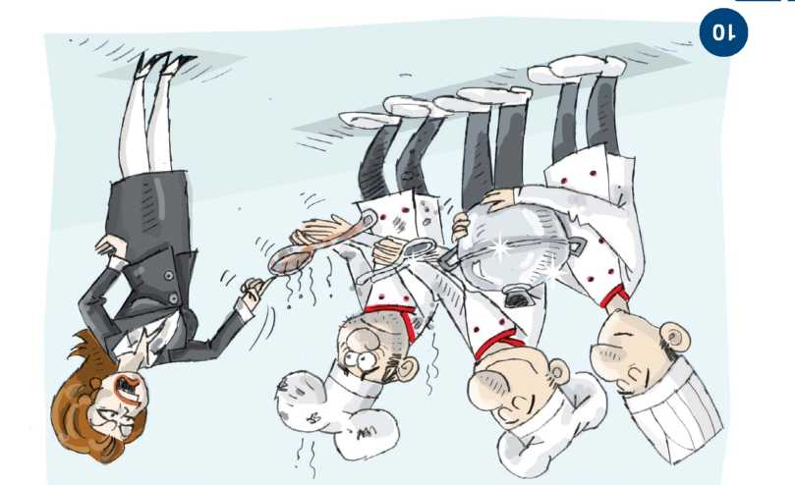
Bu etkenler üretim sırasında hammaddeden son ürün elde edilip sofraya ulaşıncaya kadar tüm aşamalarda her türlü kirli ekipman ve üretim alanlarının yüzeylerinden gıdalara kolaylıkla kontamine olabilmektedir.

Slide 38
Bulaşan mikroorganizmalar uygun ortam bulduklarında hızla çoğalıp üründe koku, tat,yapı ve aromayı değiştirerek kaliteyi düşürür ve sonuçta ürünün raf ömrünü kısaltırlar.
Aynı zamanda üründe çok sayıda mikroorganizma bulunması pastörizasyon ve sterilizasyon gibi temel ısıl işlemlerin uygulanmasını da güçleştirir.

Slide 39
Sonuçta işletmede verimlilik düşer ve ekonomik kayıplar söz konusu olur.
Ayrıca kontamine gıdaların tüketimi enfeksiyon ve zehirlenmelere neden olarak önemli sağlık sorunları yaratabilir.

Slide 40
Bu nedenle mikroorganizmaların bulunması olası ekipmanların etkin bir şekilde temizlenmesi ve dezenfeksiyonu, mikrobiyal bulaşmayı kontrol altına almak ve mikroorganizmaların yayılmasını önlemede büyük önem taşımaktadır.

Slide 41
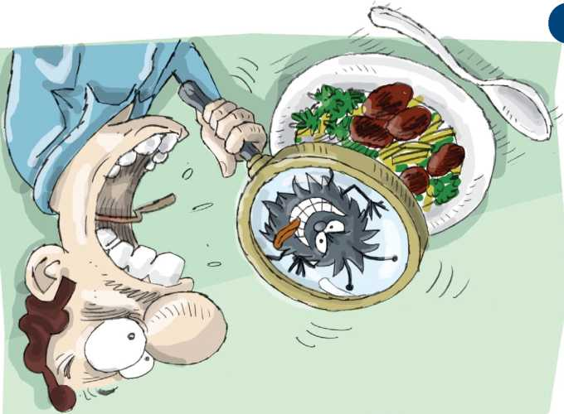
GIDA HİJYENİ
İnsan yaşamını devam ettirebilmesi için gerekli olan gıdalar iyi koşullarda hazırlanmazsa, saklanmazsa veya korunmazsa sağlık için zararlı olan mikroorganizmalar çoğalarak gıda kirliliğini meydana getirir.
Gıdaların çeşitli nedenlerle insan tüketimine elverişli olmaktan çıkmasına gıda kirliliği denir.

Slide 42
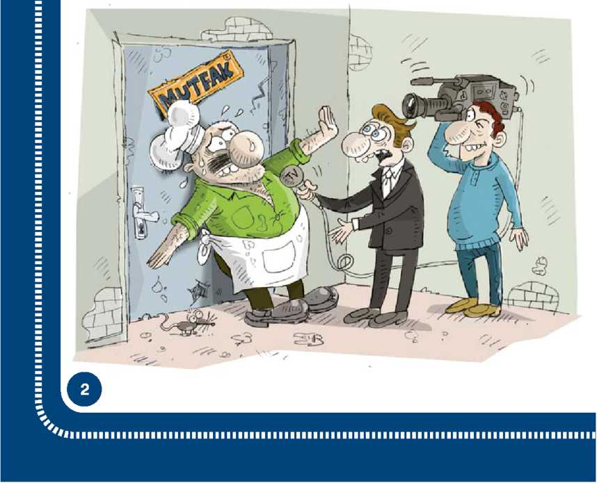
Kirlenmiş gıdaların tüketilmesi çeşitli enfeksiyonlara ve zehirlenmelere yol açar.
Gıda kaynaklı bu hastalık ve zehirlenmelerin ortadan kalkması için bazı önlemler alınarak gıda hijyeni sağlanmalıdır.

Slide 43
Gıda hijyeni;
Gıdaların her türlü bozulma veya bulaşma etkeninden uzaklaştırılarak tüketime uygun olması için alınması gerekli önlemleri kapsar.
Kısaca, gıdaların sağlıklı olması için alınan tüm önlemlerdir denilebilir.

Slide 44
Gıda hijyeninin dört temel amacı vardır;
1. Mikroorganizmaların gıda ile temasını engellemek,
2. Mikroorganizmaların yayılmasını engellemek,
3. Mikroorganizmaların çoğalmasını engellemek,
4. Mikroorganizmaları yok etmek.

Slide 45
Gıda hijyeni herhangi bir gıdanın temizliği ve hastalık yapan etmenlerden tümüyle arınmış olması anlamına gelir.
Bir başka ifadeyle tüketilen gıdalar, kişileri hasta etmemelidir.

Slide 46
Gıda hijyenine uymayan işletmelerin karşılaşacağı olumsuzluklar
Tüketici güvensizliği ve kaybı,
Tüketim ve satışlarda azalma,
Yasal yaptırımlar,
Üretim yapan işletmedeki personelde moral bozukluğu ve motivasyon eksikliği,

Slide 47
Personele eğitim ihtiyacı,
Üretim yapan işletmenin başarısızlığı ve ekonomik kayıplar,
Firmanın itibarını kaybetmesi,
Pazar payının düşmesi,
Müşteri ve prestij kaybı,

Slide 48
Etkin Hijyen Sanitasyon Programının Yararları
Üretim miktarında artış sağlanır.
Sağlık ve güvenlik garantisi vardır.
Haksız rekabeti önler.
Ürün kalitesinde yükselme görülür.

Slide 49
İnsan sağlığı için güvenli ürün elde edilir.
İşçi psikolojisini olumlu etkileyerek randımanın artmasına katkı sağlar. Ürünün pazarlamasında etkili olur ve reklâm vasıtasıdır.
Tüketicinin aldatılmasını engeller.

Slide 50
Uluslararası pazarda gıda maddelerimize karşı güveni sağlar.
Gıda endüstrisinin gelişmesini sağlar.
Yasal Etkili bir sanitasyon programı ile yasal zorunlulukların yerine getirilmesini sağlar.
Denetim daha etkin bir şekilde yapılır.

Slide 51
Çiftlikten Sofraya Gıda Güvenliği
Gıda hijyeni , gıdaların sağlık açısından güvenli olarak üretilmesini ve kalitelerini olumsuz yönde etkileyecek faktörlerin ortadan kaldırılmasını, ya da en az düzeye indirilmesini hedefler.
Bunun sağlanabilmesi için de gıda zincirinin tüm aşamalarında etkin kontrol önlemlerinin alınması gerekir.

Slide 52
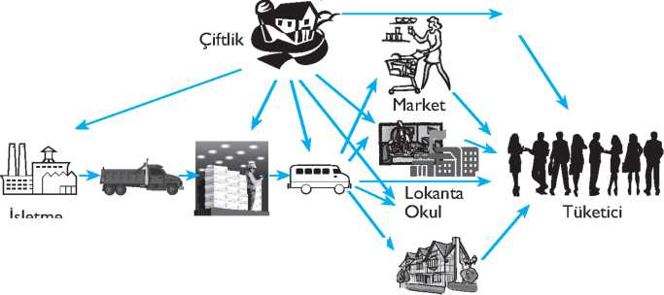

Slide 53
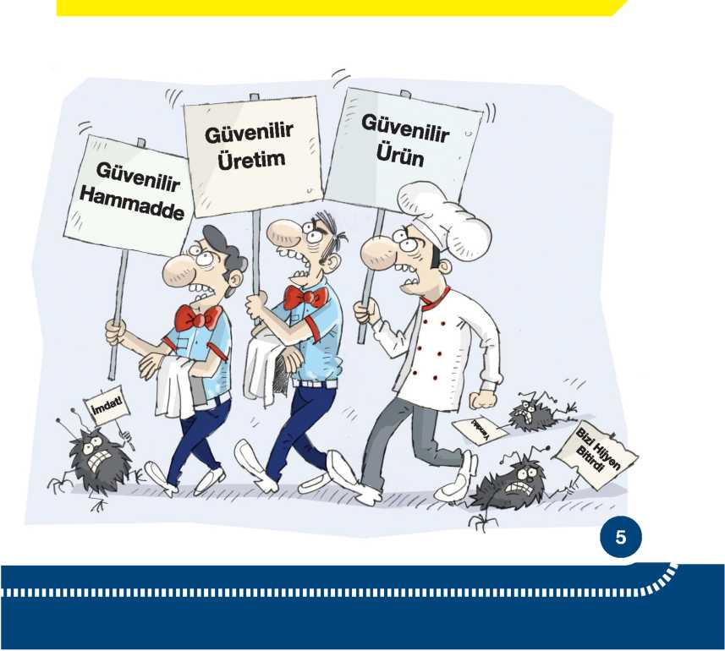
“Çiftlikten sofraya gıda güvenliği” yaklaşımı;
biraz fazla detaylı olmakla beraber, üretimdeki olası yanlışların düzeltilmesine, tüketiciye ulaşan gıdanın mümkün olan en üst düzeyde güvenilir olmasına imkan sağlayan en uygun ve tek denetimi yoludur.

Slide 54
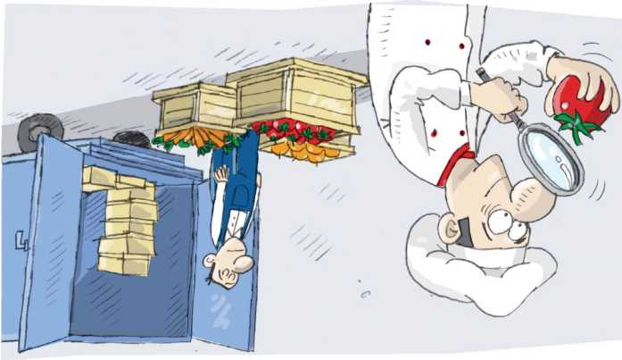
Gıda maddelerinin insan tüketimine güvenli ve kaliteli olarak sunulabilmesi için ham maddenin elde edildiği ilk aşamadan başlayarak, ürünün tüketicinin sofrasına gelene kadar her aşamada hijyen ve sanitasyon etkin olarak uygulanmalıdır.

Slide 55
Gıda güvenliğini sağlamak için hem gıda hem çevre sanitasyonu bir bütün olarak ele alınmalı, hem ham madde-üretim-depolama-nakil-servis gibi süreçlerde, hem de personel ekipman- alt yapı açısından sanitasyon titizlikle uygulanmalı ve denetlenmelidir.

Slide 56
MİKROORGANİZMA VE SANİTASYON İLİŞKİSİ
Mikroorganizmalar doğada yaygın olarak bulunur.
Mikroorganizmalar çeşitli yollarla gıdalara bulaşarak, gıdaların bozulmasına neden olduğu gibi, patojen mikroorganizmaları içeren gıdaların tüketimi ise insanlarda gıda enfeksiyonu veya gıda intoksikasyonu adı verilen hastalıklara da yol açabilmektedir.

Slide 57
Mikroorganizmalar hava, su, hammadde, hayvanlar, görevli personel, ekipman vb. gibi çeşitli etkenler vasıtası ile gıdalara bulaşabilir.

Slide 58
İşletmelerde sanitasyonu uygulayan kişilerin de mikroorganizmalar hakkında bilgi sahibi olmaları, sanitasyon programının kontrolü açısından önemlidir.
Üretimde kullanılan araç, gereç, ekipmanların ve ortamın etkin bir şekilde temizlenmesi ve dezenfeksiyonu mikrobiyal bulaşmanın kontrol altına alınmasında büyük önem taşır.

Slide 59
İşletmelerde iyi bir sanitasyon programının uygulanması, mikroorganizmaların çoğalmasına ve bunların taşınmasına izin vermez. Böylece üretilen gıdaların güvenilir olmasına katkıda bulunur.

Slide 60
Mikroorganizmalar; çıplak gözle görülemeyecek kadar küçük olan ve ancak mikroskop yardımı ile görülebilen, hızla üreyen tek hücreli canlılardır.
Gıda mikrobiyolojisinde önemli olan mikroorganizmalar bakteri, virüs, maya, küf ve protozoadır. Küf ve mayaların içinde bulunduğu gruba mantar da denir.

Slide 61
Mikroorganizmalar canlı varlıklar olması nedeni ile; gelişmeleri ve çoğalmaları için besin unsurlarına, belli sıcaklık değerlerine, su ve oksijene (büyük bir kısmı) ihtiyaç duyarlar.

Slide 62
Gıda maddeleri mikrobiyal gelişme için gerekli olan besin elementlerini içermesi nedeniyle; mikroorganizmaların çoğalmaları için iyi bir ortam oluşturmakta ve bunun sonucunda da mikrobiyal bozulmaya uğramaktadır.

Slide 63
Gıdaların bozulmalarının önlenebilmesi ve gıda zehirlenmelerinin elimine edilebilmesi için mikroorganizmaların üremesinin kontrol altına alınması gerekmektedir.

Slide 64
Gıda işletmelerinde sanitasyonu yapacak kişilerin başlıca amacı üretim alanını ve üretimle ilgili olan diğer alanları dezenfekte etmek olmalıdır.
Bu nedenle de sanitasyon uygulamalarında, mikroorganizmaların çoğalması üzerinde etkili olan faktörlerin ve mikroorganizmaların kontrol altına alınması yöntemlerinin bilinmesi gerekir.

Slide 65
GIDALARDA YAYGIN OLARAK BULUNAN MİKROORGANİZMALAR
Virüs
Bilinen en küçük canlılardır.
Işık mikroskobu ile görülemez, ancak elektron mikroskobu ile incelenir.
Şekilleri değişiktir. Yuvarlak, çubuk olabileceği gibi silindir ve prizma biçiminde de olabilir.

Slide 66
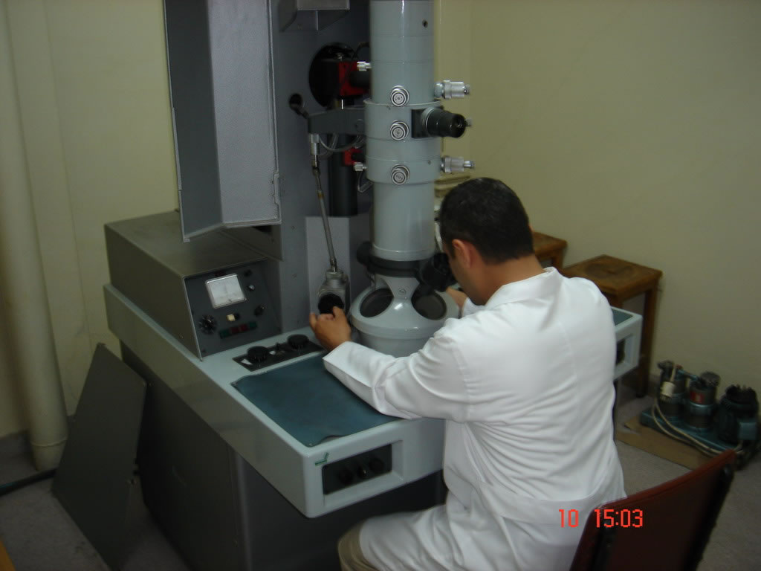
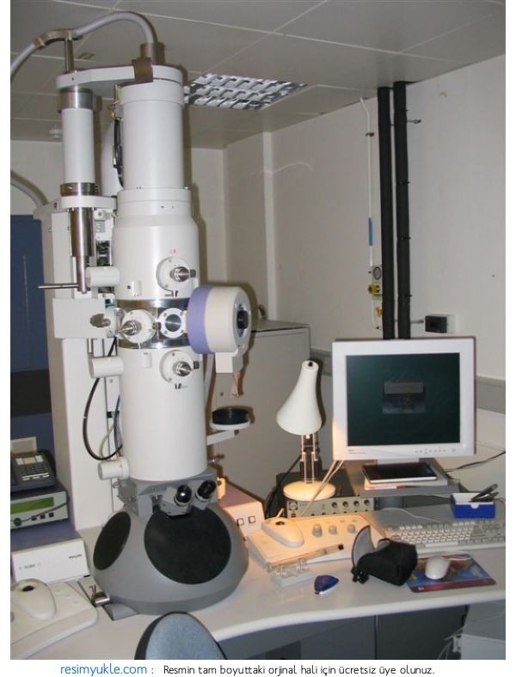

Slide 67
Genetik yapıdan sorumlu tek bir nükleik asit, DNA veya RNA bulunur. İkisi bir arada bulunmaz.
Nükleik asidin etrafını protein kılıfı sarmıştır.
Gelişmiş olan viruslar karbonhidrat, lipit ve diğer bazı bileşiklerden oluşan bir zarf ile çevrelenmiştir.

Slide 68
Viruslar diğer gruplardan farklı olarak yalnız canlı hücre içinde üreyebilir.
Bu nedenle ürediği canlı için zararlıdır (parazittir).

Slide 69
Viruslar gıdada üreyememesine rağmen, bir süre canlı kalır ve gıdalar ile yayılarak insanlarda önemli hastalıklara neden olur.
Bakteri içinde üreyen viruslara faj veya bakteriyofaj adı verilir.
Bunlar gıda sanayiinde sorunlar yaratır.

Slide 70
Özellikle süt ürünleri yapımında faj enfeksiyonu, üretimin istenen düzeyde gerçekleşmesini önler.
Bakteriyofajlardan bazıları gıda endüstrisinde starter olarak kullanılan bakterileri enfekte ederek özelliklerini değiştirir veya onları parçalayarak ölmelerine neden olur.

Slide 71
Bakteri hücrelerinin çapları 0.5-5 μm arasında değişmekte iken, virüslarin çapları 0.02-0.4 μm arasındadır.

Slide 72
Virüslerin yapısal ve biyolojik özellikleri yönünden bakterilerden farkı kısaca şunlardır:
a- DNA veya RNA olmak üzere sadece bir çeşit nükleik asit içerirler.
b-Üremeleri için nükleik asit gereklidir,
c- Canlı hücre dışında çoğalamazlar. Diğer bir deyimle hayvan, bitki, bakteri hücresi gibi canlı hücre dışında çoğalma yeteneğinde değillerdir.
d- Gıdalarda gelişemezler, ancak su ve gıdalar aracığı ile taşınırlar.

Slide 73
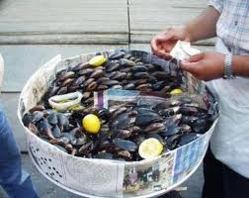
Virusların nakledilmesinde rol oynayan gıdalar arasında midye, istiridye gibi çift kabuklu yumuşakçalar ilk sırayı alır.
Ayrıca meyve ve sebzelerin kirli sularla muamele edilmesi ve hastalık etkenini taşıyan gıda işleyicileri (özellikle de salata ve sandviç hazırlanmasında görevli olanlar) de virüslerin taşınmasına yardımcı olur.

Slide 74
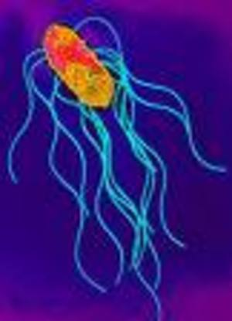
Bakteri
Bakteri tek hücreli bir mikroorganizma olup, genellikle 1-3 μm büyüklüğündedir.
Bakteri ışık mikroskobu ile yaklaşık 1000 defa büyütülerek incelenebilir.
Doğada her yerde bulunurlar, çoğu zararsızdır. Bazıları patojen olup, insanlarda gıda zehirlenmesi dahil çeşitli hastalıklar yapar.

Slide 75
Temel olarak kok (yuvarlak), çubuk, virgül, spiral olmak üzere 4 şekilde bulunurlar.
kok
çubuk
virgül
spiral
Bakterilerin mikroskop altındaki görüntüsü

Slide 76
Bakteriler Gram boyama tekniği ile boyandıklarında verdikleri reaksiyona göre Gram pozitif ve Gram negatif olarak iki ana gruba ayrılır.
Bakteriler eşeysiz üreme ile ve genellikle ortadan ikiye bölünerek ürerler.
Basit yapılı hücreye prokaryot, daha gelişmiş hücreye sahip olanlara ökaryot denir.
Bakteriler prokaryot,
maya, küf, alg ve protozoa ökaryottur.

Slide 77
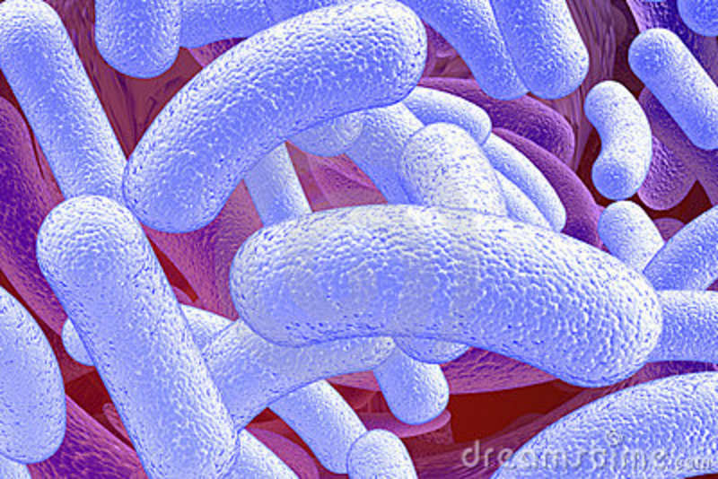
Spor oluşumu
Bacillus ve Clostridium olarak adlandırılan sadece 2 bakteri cinsi spor oluşturma yeteneğine sahiptir.
Bu cinslere ait bakteriler üremeleri için uygun olmayan, olumsuz koşullarda dayanıklı olabilmek, canlılıklarını sürdürebilmek için spor oluşturur.

Slide 78
Her bakteri içinde 1 tane spor oluşur. Spor, bakteri içinde bakteri ile beraber veya hücre ölmüş ise tek başına bulunabilir.
Uygun koşulları bulduğunda spor çimlenir ve vejetatif hücre şekline dönüşür.
1 spordan 1 bakteri meydana gelir.
Bu nedenle bakterilerde sporlanma bir üreme aracı değil, hücrenin yapı değiştirmesidir.

Slide 79
Normal pişirme sıcaklığı vejetatif bakteriyi(normal hücreyi) öldürür fakat sporu öldürmez.
Hatta bu sıcaklıklar sporun çimlenmesini hızlandırır, gıda soğuduğu ve uygun çevre koşulları oluştuğu zaman spordan normal hücre oluşur ve hızla üremeye başlar.

Slide 80
Sporlar kuruluğa, dezenfektanlara ve sıcaklığa direnç gösterir.
Sporları ortadan kaldırmak için genellikle 100°Cnin üzerinde yüksek sıcaklıklara ve uzun sürelere ihtiyaç vardır.
Bu nedenle bulaşan sporlu mikroorganizmaların uzaklaştırılmasında, gıda hijyeninin sağlanmasında zorluklar yaşanır.

Slide 81
Düşük asitli konserve gıdalara uygulanan ısısal işlemde Clostridium botulinum sporlarının öldürülmesi hedeflenir ve uygulanan süre ve sıcaklık ona göre ayarlanır.

Slide 82
Toksin üretimi
Belli bakteriler toksin olarak bilinen zehirler üretir.
Bazı toksinler, hafif hastalık belirtilerine neden olurken, bazıları da hayati tehlike oluşturur.
Örneğin Clostridium botulinum dünyanın bilinen en güçlü biyolojik zehrini üretir ve genellikle ölümlere neden olur.

Slide 83
Ekzotoksinler
Hücrenin üremesi sırasında hücre dışına salgılanan toksinlere ekzotoksin denir.
Bu toksinler mikrobiyal üremenin olduğu yerden ayrılıp, vücudun zarar verecekleri bölgesine gider ve zarar verdikleri yerlere göre değişik isimler alır.
Örneğin sinir sistemini etkileyen toksine nörotoksin, ince bağırsağı etkileyerek ishale neden olan toksinlere enterotoksin denir.

Slide 84
Ekzotoksinler, çok toksik olup, genellikle gram pozitif bakteriler tarafından üretilir.
Staphylococcus aureus ve Bacillus cereus belirli sayıya ulaşınca toksin üretir.

Slide 85
Ekzotoksinler genellikle gıdada üretilir.
Staphylococcus aureus toksini gibi bazı toksinler ısıya çok dayanıklıdır.

Slide 86
Bu nedenle pişirme ile bakteri ölür fakat toksin etkilenmez ve böyle bir gıda yenirse zehirlenme görülür.
Botulinum toksini ise ısıya dirençli değildir, gıda kaynatıldığında etkisiz hale gelir.

Slide 87
Endotoksinler
Bunlar hücre duvarının bir kısmında oluşur ve bakterinin ölümü ile açığa çıkar.
Hücre canlıyken ekzotoksinde olduğu gibi hücre dışına çıkamaz.

Slide 88
Hücre duvarının zarara uğraması dolayısı ile mikroorganizmanın ölmesi ile endotoksinler serbest kalır ve ateş, iltihap, doku hasarı gibi belirtilerle enfeksiyonlara yol açarlar.
Genellikle Salmonella gibi Gram negatif bakteriler tarafından üretilir.

Slide 89
Mantar
Mantar, bitkiler aleminin kök, gövde ve yaprakları oluşmamış üyeleri olarak tanımlanır.
Yeşil pigment maddesi içermez ve bunun için fotosentez yapamazlar.
Bakteriden daha büyük olup, yapısal bakımdan daha karmaşıktır.

Slide 90
Mitokondri, golgi cisimciği ve kloroplast gibi farklı görevleri olan ve bakterilerde bulunmayan organelleri vardır.
Mantarların yemeklik mantar, küf, maya gibi birçok değişik şekil ve yapıda olanları bulunmaktadır.

Slide 91
Maya ve küf hücreleri de spor oluşturur. Bunlar da bakteri sporları gibi çevre koşullarına daha dayanıklıdır.
Ancak bu sporlar bir üreme aracıdır.

Slide 92
Maya ve küf hücreleri yapı bakımından daha gelişmiştir.
Bakterilerde görülmeyen erkek ve dişi hücreler mevcut olup, bunların birleşmesi ile eşeyli üreme tarzı gösterirler.

Slide 93
Maya
Mayalar, tek hücreli mantarlar olarak bilinir ve misel oluşturmaz.
Mayalar 5 μm çapından 100 μm uzunluğa kadar değişik büyüklüklerde yuvarlak ve elips şeklinde olabilir.

Slide 94
Mayalar geniş bir pH aralığında üreyebilme yeteneğinde olup, büyük bir kısmı % 55-60 şeker bulunan ortamda gelişebilir.
pH değeri: Hidrojen iyonu konsantrasyonu
Su aktivitesi (a_{w}):Mikroorganizmanın kullanabileceği su miktarı.

Slide 95
En iyi gelişme gösterdikleri pH değerleri 4,0- 6,5 arasında olmakla beraber, pH değeri 1,5-3,5 olan asidik ortamlarda ve pH değeri 11 olan alkali ortamlarda da gelişebilirler.

Slide 96
Mayalar için minimal su aktivitesi değeri 0,87- 0,94 arasındadır.
Maya kolonileri genellikle yapışkan ve nemli görünümde ve krem beyazı renktedir.
Mayalar krem renk dışında, pembeden kırmızıya kadar değişen renklerde de pigment oluşturabilir.

Slide 97
Mayalar ekmek, bira, şarap gibi gıdaların üretiminde kullanılır.
Diğer taraftan reçel, meyve suyu, bal, et ve şarap gibi birçok gıdanın bozulmasına da neden olur.

Slide 98
Küf
Küfler, mantarların çok hücreli, ipliksi ve dallanarak büyüyen şekline verilen isimdir.
Bu iplikçiklerin her birisine hife ve hifelerin oluşturduğu topluluğa misel adı verilir.

Slide 99
Gıdanın iç kısımlarına doğru üreyebildiği gibi yüzeyinde de gelişir.
Yüzeyde ürediği zaman genellikle pamuksu bir görünüm kazanır.

Slide 100
Küfler bakterilere göre daha geniş bir pH ve sıcaklık değerleri aralığında üreyebilme yeteneğine sahiptirler.
En iyi gelişme gösterdikleri pH değeri 7,0 olmasına rağmen; pH değerleri 2,0-8,0 arasındaki ortamlarda da gelişebilirler.

Slide 101
Oda sıcaklığında gelişme gösteren küfler, düşük sıcaklıklarda ve hatta 0 °C’nin altındaki sıcaklıklarda çoğalabilir.
Tercih ettikleri su aktivitesi (a_{w}) değeri yaklaşık 0,90 civarındadır.
Genel olarak gıdalarda bozulmalara yol açan küflerin minimal su aktivitesi değeri 0,80 civarındadır.

Slide 102
Genellikle ılık ve nemli ortamlar küflerin üremesi için en uygun şartlardır.
Ortamda % 5-7 gibi oranlarda CO2 bulunması ise, küflerin üremesi üzerinde inhibe edici etki oluşturur.

Slide 103
Küfler; bakterilerin gelişimleri için uygun olmayan, yüksek oranda şeker içeren ortamlarda veya asidik ortamlarda gelişme yeteneği gösterirler.
Bu özellikleri nedeni ile de reçel, marmelat ve turşu gibi gıdaların yüzeylerinde üreyerek bozulmalara yol açarlar,

Slide 104
Hemen hemen her gıdada küf üremesi sonucunda bozulmalar görülmekle birlikte, düşük su aktivitesi veya düşük pH’ya sahip olan, hububatlar, ceviz, sebze ve meyveler gibi gıdalarda küflerden ileri gelen bozulmalara daha çok rastlanılır.

Slide 105
Küflerin çoğalması sonucunda sümüksü yapı, pamuksu görünüm veya değişik renkte üremeler gözlenir.
Küfler, içermiş oldukları enzimler yardımı ile gıda maddelerinde bulunan karbonhidrat, protein ve yağları parçalayarak anormal tat ve koku oluşumuna neden olurlar,

Slide 106
Küflerin çoğunluğu sağlık açısından sakıncalı olmamakla birlikte, bazı küfler gıdalarda toksin (mikotoksin) oluşturararak insan ve hayvanlarda mikotoksikozis denilen hastalığı oluşturabilmektedir.

Slide 107
Küflerin bir kısmından ise gıda teknolojisinde faydalanılmaktadır.
Örneğin, rokford ve camambert peynirlerinin üretimlerinde küflerden yararlanılır.

Slide 108
Protozoa
Bazılarının patojenik veya toksik olması ve çeşitli işlemlere karşı dirençli olması bunların önemini artırır.
Protozoa, hayvan hücresine benzer yapıda olup, tek hücrelidir ve gıdada üremez. Dış etkenlere karşı duyarlıdır.

Slide 109
Ancak uyku dönemine girdiği zaman dezenfektanlara ve özellikle klora karşı direnci artarak suda sorunlar yaratır.
Bazı parazitler de protozoalar içinde sınıflandırılır.

Slide 110
MİKROORGANİZMALARIN ÇOĞALMA AŞAMALARI
Uygun ortam koşullarında mikroorganizmalar hızla çoğalarak, gıdaların bozulmasına ya da sağlık açısından riskli hale gelmesine neden olurlar.

Slide 111
Mikroorganizmalar uygun koşullarda geometrik bir çoğalma göstermektedirler.
Örneğin bir bakteri hücresi uygun koşullar altında her 20-30 dakikada bir, ikiye bölünerek çoğalır.

Slide 112
Mikroorganizmaların çoğalmasında 4 faz bulunmaktadır,
1. Lag (Adaptasyon) Fazı: Kontaminasyondan sonra oluşan, mikroorganizmaların yeni ortama adapte olduğu aşamadır.
Bu aşamada hücre sayısında önemli bir değişiklik gözlenmez.

Slide 113
Lag fazında hijyenik tedbirlerin arttırılması ve sanitasyon uygulamaları ile mikroorganizma sayısı azaltılabilir.
Lag fazının süresi uzatılabilir veya bundan sonraki faz olan logaritmik üreme fazına giriş geciktirilebilir.
Sıcaklık düşürüldüğü takdirde de lag fazı uzatılabilir.

Slide 114
2.Logaritmik Gelişme Fazı:
Mikroorganizmaların bölünerek sayılarının arttığı aşamadır.
Bu fazda da etkili sanitasyon önlemlerinin uygulanması ile mikroorganizma sayısı artışının kontrol edilmesi mümkün olmaktadır.

Slide 115
3. Duraklama Fazı:
Ortamda bulunan besin maddelerinin azalması, toksik metabolizma artıklarının birikmesi, pH değerinin değişmesi gibi faktörler sonuncunda üreme durur,

Slide 116
Üremenin durması sonucu sabit sayısal değerlere ulaşılır.
Bu fazda ortamdaki metabolizma artıklarında artış gözlenir,

Slide 117
4.Ölüm fazı:
Mikroorganizmalar için ortamdaki besin maddelerinin kısıtlanması ve metabolik artıkları miktarının artışı gibi faktörler sonucunda mikroorganizmalarda ölüm oranı hızlanır.

Slide 118
Bu fazın süresi de 24 saat ile 30 saat arasında değişmektedir.
Bunu etkileyen faktörler içersinde mikroorganizmaların cinsi, türü, uygulanan sanitasyon tekniği, vb, sayılabilir.

Slide 119
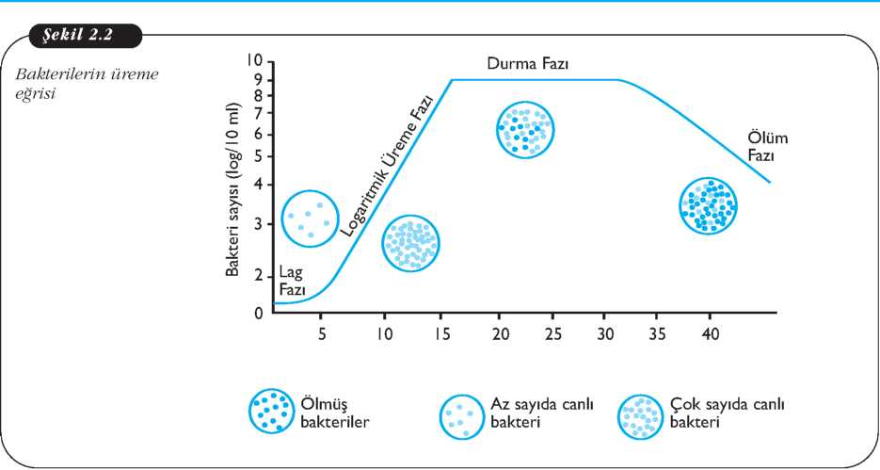

Slide 120
MİKROBİYAL GELİŞMEYİ ETKİLEYEN FAKTÖRLER
Mikroorganizmaların gelişimini etkileyen faktörler genel olarak iç faktörler ve dış faktörler olmak üzere ikiye ayrılır.

Slide 121
İç Faktörler | Dış Faktörler
Besin maddeleri | Sıcaklık
pH değeri | Rutubet
Su aktivitesi (a_{w}) | Çevredeki gazlar ve konsantrasyonları
Redoks potansiyeli (E_{h})
Antimikrobiyal maddeler
Koruyucu biyolojik yapılar

Slide 122
İç Faktörler
Besin Maddeleri
Diğer canlılarda olduğu gibi mikroorganizmalar da yaşamlarını sürdürebilmek ve çoğalabilmek için çeşitli besin maddelerine ihtiyaç duyar.

Slide 123
Mikroorganizmalar sadece enerji kaynağı olarak değil, aynı zamanda yapısal maddelerin sentezlenmesi için de besin maddelerine ihtiyaç duyarlar.

Slide 124
Bu besin maddelerinin başlıcaları karbon ve enerji kaynağı, azot kaynağı, üreme faktörleri ve minerallerdir.
Mikroorganizmalar, karbon ve enerji kaynağı olarak genellikle karbonhidratları ve amino asitleri kullanırlar.

Slide 125
Mikroorganizmalar azot kaynağı olarak amino asitleri ve diğer protein olmayan azot kaynaklarını kullanırlar.
Amino asitler öncelikle yapısal bileşiklerin sentezlenmesinde kullanılır.

Slide 126
Özellikle küfler içermiş oldukları enzimler yardımı ile protein, karbonhidrat ve lipidleri daha basit bileşiklere dönüştürme yeteneğindedirler.

Slide 127
Küfler gibi zengin enzim sistemlerine sahip olan mikroorganizmalar besin elementlerinin çok az olduğu ortamlarda bile üreyebilmektedirler.
Mayalar ise basit yapıdaki bileşiklere ihtiyaç göstermektedirler,

Slide 128
Mikroorganizmaların büyük bir kısmı lipazlar yardımı ile gliseridleri yağ asitleri ve gliserole indirger ve yağ asitlerini enerji sentezlenmesinde kullanırlar.
Ancak yağlar, daha çok ortamda basit şekerler gibi kullanılabilir enerji kaynakları olmadığında enerji sağlamak için kullanılır.

Slide 129
Mikroorganizmaların gelişebilmeleri için gerekli en önemli elementler arasında karbon, hidrojen, oksijen, nitrojen, sülfür ve fosfor sayılabilir.
Ayrıca daha az miktarda da demir, magnezyum, potasyum ve kalsiyuma ihtiyaç gösterirler,

Slide 130
Bazı mikroorganizmaların gelişmeleri için ihtiyaç duydukları, ancak sentezleyemedikleri için mutlaka dışarıdan alınması zorunlu organik maddeler vardır.
Bu maddelere üreme faktörleri adı verilir.
Bu faktörler 3 grup altında toplanır.

Slide 131
a-Amino asitler: Protein sentezi için gereklidir,
b-Purin ve pirimidinler: DNA ve RNA sentezlenmesi için gereklidir,
c-Tiamin (vitamin B1), riboflavin (vitamin B2) ve nikotinik asit (vitamin B3): Enzim sentezlenmesi için gereklidir,

Slide 132
Mikroorganizmalar arasında besin elementleri yönünden bir sıralama yapıldığı takdirde, en az besin elementi ihtiyacını küfler göstermektedir.
Küfleri sırasıyla mayalar ve bakteriler takip etmektedir.

Slide 133
pH (Hidrojen İyon Konsantrasyonu)
pH değeri hidrojen iyonları aktivitesinin negatif logaritmasıdır.
Ortamda serbest hidrojen iyonu fazla olduğu zaman asitlik yüksek, düşük olduğu zaman asitlik düşüktür.
Asitliğin ifadesi olan pH değeri ise, yukarıdaki açıklamaya terstir.
pH düşükse asitlik yüksektir.

Slide 134
1 litre saf su her biri 10-⁷ molekül olmak üzere, hidrojen iyonu H⁺ ve hidroksil iyonu (OH)⁻ içerir.
Böylece H⁺ ve ( OH)⁻ arasında bir denge bulunmaktadır ve pH 7 olan bu durum nötralite olarak tanımlanır.

Slide 135
pH skalası 0 ile 14 arasındadır.
Skalanın orta noktası olan pH 7’den O’a doğru gidiş asitliğin, 14’e doğru gidiş ise alkaliliğin göstergesidir.

Slide 136
Hidrojen iyonu konsantrasyonunun mikroorganizmaların üremesi üzerine etkisi büyüktür.
Bütün mikroorganizmaların üreyebildikleri en düşük, en yüksek ve optimum pH değerleri vardır.

Slide 137
Bir mikroorganizmanın üreyebildiği en asidik değer minimal pH, en alkalik değer de maksimal pH değeri olarak belirtilmektedir.
Mikroorganizmaların büyük bir çoğunluğu, nötral değerlere yakın veya hafif alkali (pH 6.8-7.5) değerlere sahip ortamlarda iyi ürerler.

Slide 138
Bazı mikroorganizmalar ise daha düşük pH (4-6) değerlerinde üreme gösterirken, bakterilerin çok az bir kısmı da alkali ortamları ( pH 8.5-9.0) tercih eder.

Slide 139
pH 5.0'in altında bakteriyal üreme azalır, yalnız laktik asit bakterileri düşük pH'larda ürer.
Gıdalardaki bakterilerin çoğu pH 4.5'in altında üreyemediği için, gıda sektöründe düşük pH, düşük sıcaklık ile birlikte gıdanın güvenli olmasını sağlamak ve bozulmasını geciktirmek için bir muhafaza yöntemi olarak kullanılır.

Slide 140
Isısal işlem görmüş gıdalarda pH: 4.5 oldukça kritik bir değerdir.
Çünkü Clostridium botulinum sporları pH 4.5 ve altında çimlenemez ve bakteri toksin üretemez.
pH'sı <4.5 olan gıdalarda bakteriler pek üremez, daha çok maya ve küfler tarafından bozulurlar.

Slide 141
Özet olarak bakterilerin çoğu genel olarak pH:7.0 civarında iyi ürerken, küf ve mayalar asit pH'larda optimum ürerler.
Mayaların çoğu pH:4.0-4.5 civarında, küfler ise daha düşük pH'larda da iyi ürerler.
Küfler pH:3.0-8.0 aralığında üreyebilir. pH:2.0'de üreyen küfler 1.5'da üreyen mayalar da vardır.

Slide 142
Gıdalar pH değerlerine göre aşağıdaki şekilde gruplandırılabilir:
Yüksek asidik gıdalar pH < 3,7
Asidik gıdalar pH 3.7 - 4.6
Orta asidik gıdalar pH 4.6 - 5.3
Düşük asidik veya asidik olmayan gıdalar pH >5.3

Slide 143
Su Aktivitesi Değeri (a_{w})
Bakteri hücrelerinin toplam ağırlığının % 80-90’ını su oluşturur.
Su mikroorganizmaların gelişmesi için çok önemlidir.

Slide 144
Hücreler canlılıklarını korumak için bol miktarda suya ihtiyaç duyar.
Bu ihtiyaç mikroorganizma grupları arasında farklılıklar gösterir.
Örneğin genellikle bakteriler, küflerden daha fazla su kullanır.

Slide 145
Gıdalardaki su bağlı su ve serbest su olmak üzere iki şekilde bulunur.
Mikroorganizmalar üremeleri için gıda maddelerinde bulunan serbest sudan yararlanır.

Slide 146
Gıdalarda bağlı halde bulunan sudan ise faydalanamazlar.
Gıda maddelerinde serbest halde bulunan ve mikroorganizmaların yararlanabildiği serbest su, su aktivitesi değeri olarak adlandırılmaktadır.

Slide 147
Bu su miktarından daha değişik bir kavramdır.
Suda erimiş halde bulunan sodyum klorür, sakkaroz gibi maddeler su moleküllerini bağlayarak gıdadaki veya çözeltideki suyu mikroorganizmaların yararlanamayacağı hale getirir.
Su %'si yüksek olmasına rağmen, mikroorganizma üreyemez.

Slide 148
Genel olarak maya ve küfler yüksek şeker konsantrasyonlarına diğer bir deyişle düşük su aktivitelerine bakterilerden daha dayanıklıdır.
Tuzu seven mikroorganizmalara halofil, şekeri sevenlere de ozmofil adı verilir.

Slide 149
Su aktivitesi olarak adlandırılan su, 1.00, 0.95 ve 0.90 gibi 1.00'dan küçük değerler ile ifade edilir.
İçinde erimiş madde bulunmayan saf suyun su aktivitesi 1.00, sodyum klorür ile doymuş çözeltinin su aktivitesi ise 0.75'dir.

Slide 150
Bakterilerin çoğu en iyi 0.99 ve üzerindeki su aktivitelerinde ürer.
Birçok besiyerinin su aktivitesi 0.99'un üzerindedir.
Bazı bakteriler ise 0.86 gibi daha düşük yarayışlı suda üreyebilme yeteneğine sahiptir.
Küflerin çoğunda bu değer 0.75-0.70 aw arasındadır.

Slide 151
Çok düşük su aktivitelerine dayanıklı mikroorganizmalar küfler olup, bunlara kuraklığı seven anlamında kserofil denir.
Tabloda mikroorganizmaların gıdalarda üreyebildikleri minimum su aktiviteleri verilmiştir.

Slide 152
Mikroorganizma grubu | aw
Bakterilerin çoğu | 0.91
Mayaların çoğu | 0.88
Küflerin çoğu | 0.80
Halofilik bakteriler | 0.75
Kserofilik küfler | 0.65
Ozmofilik mayalar | 0.60

Slide 153
Bir gıdanın su aktivitesi (a_{w}) değeri denildiğinde, gıdanın içerdiği suyun buhar basıncının (P), aynı sıcaklıktaki saf suyun buhar basıncına (P₀) oranı anlaşılır.
ªw= ^{P} / ^{P}0
P: Gıdadaki suyun buhar basıncı
P₀: Aynı sıcaklıktaki saf suyun buhar basıncı

Slide 154
A_{w} değeri 0-1 arasında değişmekte olup, saf suyun a_{w} değeri 1,00’ dir ve mikroorganizmalar saf suda gelişemezler.
Her mikroorganizmanın üreyebildiği minimum, optimum ve maksimum a_{w} değeri bulunmaktadır,

Slide 155
Redoks Potansiyeli (O/R; E_{h} Değeri)
Bir ortamın elektron alış (redüksiyon) veya veriş (oksidasyon), duyarlılığı redoks potansiyeli olarak adlandırılır.
Oksidasyon redüksiyon potansiyeli platinden yapılmış bir elektrot yardımı ile milivolt cinsinden ölçülür.

Slide 156
Bir madde elektronlarını kaybettiğinde, kaybedilen bu elektronlar ortamdaki diğer bir madde tarafından alınmak zorundadır.
İki madde arasında birbirini takip eden bu yükseltgenme ve indirgenme gerçekleştiren potansiyel fark milivolt olarak ölçülür.

Slide 157
Elektronlarını kolayca verebilen bir madde iyi bir indirgen, elektronları alan madde ise iyi bir yükseltgen ajandır.
Ortamda kuvvetli indirgen bir madde varsa redoks potansiyeli düşük olup, anaerob mikroorganizmaların üremesine elverişli,
kuvvetli yükseltgen veya oksitleyici madde varsa redoks potansiyeli yüksek olup, aerob mikroorganizmaların üremesine uygun etki sağlanmış olur.

Slide 158
Bir ortamda indirgen ve yükseltgen madde konsantrasyonu eşit olduğunda ise E_{h} değeri 0’dır.

Slide 159
Taze hayvansal ve bitkisel gıdaların iç kısımlarında oksidasyon redüksiyon potansiyeli düşük, yüzeylerinde ise yüksektir.
Dolayısı ile bir et parçasının veya bütün haldeki taze bir meyvenin yüzeyinde veya yüzeyine yakın kısımlarında aerob mikrorganizmalar ürerken, iç kısmında anaeroblar ürer.

Slide 160
Antimikrobiyal Bileşikler (İnhibitörler)
Gıda maddelerinde doğal olarak bulunan veya gıdaların üretilmesi sırasında ilave edilen antimikrobiyal maddelerin varlığı veya yokluğu mikroorganizmaların gelişmesini etkiler

Slide 161
Gıdalar doğal olarak bakterilerin gelişimini durduran bakteriostatik adı verilen maddeleri veya bakterilerin ölümüne neden olan bakterisit olarak bilinen maddeleri içerebilirler.

Slide 162
Bunlar arasında yumurta akında bulunan lizozim, konalbümin ile sütte bulunan laktoferrin, ve laktoperoksidaz sistemi sayılabilir.
Lizozim bakterilerin hücre duvarını hidrolize eder.

Slide 163
Bitkisel gıdalar içersinde bulunan inhibitörlere örnek olarak sarımsakta bulunan alisin gösterilebilir.
Alisinin bakteri ve küflere karşı inhibe edici etkisi vardır.
Yine kekikte bulunan thymol ve karvakrol, tarçında bulunan eugenol, adaçayında bulunan eugenol ve thymol antimikrobiyal etkiye sahiptir.

Slide 164
Gıdaların işlenmesi sırasında uygulanan bazı işlemler ve ilave edilen bazı katkı maddeleri de mikroorganizmaların gelişimini baskılar.

Slide 165
Örneğin balık ve etlerin dumanlanması sonucunda dumanın içerisinde bulunan antibakteriyel etkili maddeler ürünün yüzeyinde birikir.
Dumanın yapısında bulunan organik asitler, formaldehit ve fenolik bileşikler antibakteriyel etki gösterirler.

Slide 166
Fermente gıdaların üretimi sırasında uygulanan fermentasyon işlemi sırasında da, bazı bakteri türleri tarafından sentezlenen protein veya peptid yapısında olan ve bakteri ölümüne neden olan bakteriosin adı verilen maddeler de sentezlenebilmektedir.
Fermentasyon:Mikroorganizmalar tarafından oksijen kullanılmadan karbonhidratların yıkımlanması

Slide 167
Fermente gıdaların üretimi sırasında, laktik asit bakterileri ortamdaki karbonhidratları yıkımlayarak, laktik asit üretirler.
Oluşan laktik asit ortamın pH değerini düşürerek, aside duyarlı mikroorganizmaların gelişimini sınırlandırır.
Fermente gıdalar: Mikrobiyal faaliyetler sonucu üretilen ürünler. Örneğin fermente sucuk, yoğurt, peynir, turşu, kefir, sirke, boza vb.

Slide 168
Koruyucu Biyolojik Yapılar
Bazı gıdaların doğal yapıları, gıdaların bozulmasına neden olan mikroorganizmaların gıdaya girişini engellemektedir.
Buna örnek olarak meyvelerin kabukları, fındık- fıstık gibi gıdaların sert yapıdaki kabuk kısmı ile yumurta kabuğu gösterilebilir.

Slide 169
Gıdalarda koruyucu özelliğe sahip olan bu kabuklarda meydana gelebilecek kırılma ve çatlamalar mikroorganizmaların gıdanın içerisine girişini kolaylaştırmakta ve bozulmalara neden olmaktadır.
Bu nedenle zedelenmiş meyve ve sebzeler sağlam olanlara göre daha kısa sürede bozulmaktadır.

Slide 170
Yumurta kabuğunun dış kısmında yumurtaya parlaklık veren kutikul denilen çok ince protein yapısında bir tabaka vardır.
Kutikuladan gazlar ve rutubet kolaylıkla geçmesine rağmen, mikroorganizmalar geçememektedir.
Kutikula tahrip edildiği takdirde, mikroorganizmaların yumurtaya girişini önleyen koruyucu mekanizma da bozulmuş olur.

Slide 171
Dış Faktörler
Sıcaklık
Mikroorganizmaların gelişiminde rol oynayan en önemli faktörlerden bir tanesidir.
Her mikroorganizma veya mikroorganizma grubunun gelişebildiği minimum, optimum ve maksimum sıcaklık değeri vardır.

Slide 172
Optimal üreme sıcaklığı dendiğinde mikroorganizmanın çoğalma hızının en yüksek seviyede bulunduğu anlaşılır.
Minimum ve maksimum sıcaklık değerlerine yaklaşıldığında ise, mikroorganizmaların üremelerinde azalma meydana gelir.

Slide 173
Mikroorganizmaların büyük bir çoğunluğunun optimal üreme sıcaklığı 14 °C ile 40 °C arasında değişir.

Slide 174
Mikroorganizmalar optimal üreme sıcaklık değerlerine göre 4 gruba ayrılır.
1.Termofiller(Yüksek sıcaklığı seven mikroorganizmalar)
2.Mezofiller(Ilık ortamları tercih eden mikroorganizmalar)
3.Psikrofiller (Soğuk seven mikroorganizmalar)
4.Psikrotroflar(Soğuk seven mikroorganizmalar)

Slide 175
Termofilik mikroorganizmaların optimal üreme sıcaklığı 55-75 °C arasındadır.
Bu sıcaklık değerlerinde gelişen küf ve maya olmadığı için termofilik deyimi sadece bakteriler için kullanılmaktadır.
Termofilik bakterilerin büyük bir kısmı Bacillus ve Clostridium cinsleri içersinde yer almaktadır.

Slide 176
mezofilik mikroorganizmaların optimum üreme sıcaklığı 30-40 °C’ler arasında değişir.
İnsan ve hayvanlarda hastalıklara neden olabilen patojen mikroorganizmaların çoğunluğu mezofilik grup içersinde yer alır.

Slide 177
Bu grupta yer alan patojenlere örnek olarak Salmonella, S. aureus ve C. perfringens verilebilir.
Mezofilik mikroorganizmalar gıda maddelerinin bozulmasında da önem taşırlar.

Slide 178
Düşük sıcaklıkta üreyen 2 mikroorganiz grubu vardır.
Birincisi optimum üremesi 20°C'nin altında olan psikrofiller, ikincisi ise psikrotrof olarak adlandırılan ve optimum üreme sıcaklığı 20°C‘nin üzerinde olmakla beraber, bu sıcaklığın altında diğer bir deyişle psikrofil koşullarda da kolayca üreyebilenlerdir.

Slide 179
Psikrotroflar gıda mikrobiyolojisinde psikrofillerden daha önemlidir.
Çünkü bunlar sıcaklığa karşı daha esnek bir özellik gösterip, geniş bir sıcaklık bandında ürerler ve bir kısmı patojendir.

Slide 180
Psikrofiller 20°C'nin üzerindeki sıcaklıkla kolayca ölürler.
En iyi şekilde 20-45°C arasında üreyen mezofiller içinde ise, insanda hastalık yapan mikroorganizmalar bulunur.

Slide 181
Psikrotroflar içersinde yer alan başlıca bakteriler Alcaligenes, Corynebacterium, Flavobacterium, Lactobasillus, Micrococcus, Pseudomonas ve Enteroccoccustur.

Slide 182
Pseudomonas ile Enteroccoccus soyu içersinde bulunan psikrotroflar gıdalarda en çok bulunan bakteriler içersindedir ve buzdolabı sıcaklığında gelişmek suretiyle et, balık, tavuk eti, yumurta ile diğer gıdaların bozulmasına neden olurlar.

Slide 183
Grup | Sıcaklık °C
 | Minimum | Optimum | Maximum
Termofiller | 40-45 | 55-75 | 60-90
Mezofiller | 5-15 | 30-40 | 40-47
Psikrofillerª | -5 - +5 | 12-15 | 15-20
Psikrotroflar^{b} | -5 - +5 | 25-30 | 30-35
ª: Obligat (zorunlu) psikrofil ^{b}: Fakültatif (isteğe bağlı) psikrofil

Slide 184
Küfler geniş bir sıcaklık aralığında üreme gösterir. Termotolerant olarak da adlandırılan hem orta hem de yüksek sıcaklıklarda üreyebilen küfler gıda sanayinde çok önemlidir.
Örneğin Aspergillus flavus A.niger 8-45°C arasında üreyebilmektedir.

Slide 185
Mayalar da üreme sıcaklıkları açısından genellikle küflere benzer.
25-30°C civarında optimum üreme gösterirler.
Maksimum üreme sıcaklıkları 35-47°Cdir.

Slide 186
Çevredeki Gazlar ve Konsantrasyonları
Normal bir atmosferde belirli oranlarda oksijen, karbondioksit, azot ve diğer gazlar bulunmaktadır.
Mikroorganizmalar da oksijen gereksinimine göre 3 gruba ayrılırlar.

Slide 187
1.Aerobik mikroorganizmalar: Gelişmeleri için serbest oksijene gereksinim duyarlar,
Örneğin Pseudomonaslar,
2.Anaerobik mikroorganizmalar: Oksijen bulunmayan ortamda gelişirler,
Örneğin Clostridiumlar
3.Fakültatif anaerob (Fakültatif aerob) mikroorganizmalar: Hem serbest oksijenli ve hem de oksijensiz ortamlarda gelişebilirler,

Slide 188
Gıdaların çevresindeki gazlar ve konsantrasyonu hangi mikroorganizmaların ortama hakim olacağının belirlenmesinde önemlidir.
Bu duruma göre, normal atmosferde bulunan serbest oksijen aerobik mikroorganizmaların üremelerini teşvik eder.

Slide 189
Ortamdaki oksijenin uzaklaştırılması veya gıdaların vakum paketlenmesi durumunda ise fakültatif anaerob mikroorganizmalar dominant hale gelirler.
Vakum paketleme: Hava ve gaz geçirgenliği çok düşük olan plastik poşetlere yerleştirilmiş ürünün etrafındaki havanın boşaltılarak poşet ağzının sıkıca kapatılması işlemidir.

Slide 190
Gıdaların normal atmosferden farklı olarak, değişik oranlarda karbondioksit, oksijen, azot veya bunların kombinasyonundan oluşan gazların ilavesi ile paketlenmesi sonucunda, mikroorganizmaların üremesi yavaşlatılmakta ve böylece gıdaların dayanma süresinde artış meydana gelmektedir.

Slide 191
Bir ambalaj içersindeki karbondioksit, oksijen ve azot oranlarının ayarlanması ile yapılan paketleme işlemine modifiye atmosferde paketleme (MAP) adı verilir.
Depo ortamındaki karbondioksit ve oksijen oranlarının ayarlanması ile oluşturulan depolama koşulları ise, kontrollu atmosfer olarak adlandırılır.

Slide 192
Bu yöntemde atmosferdeki CO2 konsantrasyonu genellikle % 10 kadardır.
CO2 gıdalarda bozulmalara yol açan mikroorganizmaların kontrol edilmesinde kullanılan en önemli gazdır.

Slide 193
Atmosferin bileşiminde yer alan ozon gazının (O3) da antimikrobiyal etkisi vardır.
Ancak ozon kuvvetli okside edici özelliğe sahip olup, yağ içeriği yüksek olan gıdalarda yağların acılaşmasına neden olur.

Slide 194
Ortamın Nemi
Ortamın nemi mikrobiyal gelişmeyi etkileyen faktörlerden bir tanesidir.
nem, hem gıda maddelerinin su aktivitesi ve hem de mikroorganizmaların gelişimi açısından önemlidir.

Slide 195
nemi yüksek olan depolarda, kuru gıdalar muhafaza edildiği takdirde, rutubet miktarı dengeli bir hale gelinceye kadar ortamdan su alırlar.
Bunun tersine yüksek a_{w} değerine sahip olan gıdalar, nemi düşük olan ortamda depolanırsa su kaybederler.

Slide 196
Gıdaların depolandığı ortamın neminin yüksek olması, gıdaların yüzeylerinde, ekipmanlarda, duvarlarda ve tavanda nemin yoğunlaşmasına neden olur.
Yoğunlaşan nem mikrobiyal gelişmeyi hızlandırarak gıda maddelerinin bozulmasına yol açar.
nemin düşük olması mikrobiyal gelişme üzerinde inhibe edici etki gösterir.

Slide 197
Bakterilerin nem ihtiyacı küf ve mayalara göre daha yüksektir.
Bakteriler için optimal nem % 92 ve üzerinde iken, mayalar için % 90 ve üzeri, küfler için ise % 85-90 arasındadır.

Slide 198
nem ortamın sıcaklığına bağlı olarak değişim gösterir.
Genel olarak ortam sıcaklığı arttıkça nem azalır.
Tersine olarak da ortam sıcaklığı azaldıkça, nem miktarı artar.
Bu nedenle genel bir kural olarak, depo sıcaklığı yüksek ise, nem düşük olmalıdır.

Slide 199
GIDA BULAŞMALARI
Gıda sektöründeki ana tehlike, gıdanın insan sağlığına zarar verici her hangi bir madde ile bulaşmasıdır.
Bu bulaşma gıdalar işletmeye gelmeden önce veya işletmede olabilir.

Slide 200
Her gıda işletmesi kendi ürününde görülebilecek bulaşmaları potansiyel tehlikeler olarak tanımlamalı, güvenli olmayan gıdanın tüketilmesini önlemek için, bulaşma en aza indirilmelidir.

Slide 201
Bulaşmalar 3 tiptir:
1.Mikrobiyal bulaşmalar;
Mikroorganizmalar ve toksinleri bu tip bulaşmaya neden olur. Çiftlikten çatala kadar her aşamada meydana gelebilir.

Slide 202
Genellikle gıda işletmelerindeki ihmal, bulaşmış hammadde, yetersiz işleme alanı, hatalı tasarım, eğitimsiz personel ve hatalı üretim metotlarından kaynaklanır.
Bu tip bulaşmalar çoğu zaman başlangıç aşamasında belirlenemez ve gıda bozulmalarına neden olabileceği gibi, gıda zehirlenmeleri hatta ölümlere de neden olabilir.

Slide 203
Gıda bulaşmalarının çoğu mikroorganizmalar ile ilgilidir.
Mikroorganizmalar gıda pişirilerek öldürülse bile, önceden ürettiği toksinlerin bazıları ısısal işlemden etkilenmez ve zehirlenmeye neden olur.

Slide 204
2. Kimyasal bulaşmalar;
Sindirim sistemine alındığı zaman bazen öldüren ve bazen de vücutta zarar oluşturan toksin veya zehir adı verilen maddeler bu tip bulaşmaya neden olur.
Belli tip bitkiler, mantar ve kabuklu su ürünleri kimyasal yapı bakımından doğal olarak zehirli olabilir.

Slide 205
Doğal toksinlerin çoğu iyi bilinir. Bu nedenle korunmak kolaydır.
Acı kayısı çekirdeğinde bulunan siyanür gibi kimyasallar kısa sürede zehirlenmeye neden olur ve alınan doza bağlı olarak karsinojenik etki veya ölümle sonuçlanan etki gösterebilir.

Slide 206
Diğer kimyasallar ve zehirler yetiştirme, taşıma, depolama ve üretim sırasında gıdaya bulaşabilir.
meyvelerde ağır metal, pestisit, sütte antibiyotik bulunması ve çeşitli gıdaların üretimi sırasında temizlik malzemelerinden deterjan kalıntısı bulaşması, nitrat, nitrit gibi kullanımı sınırlı katkı maddelerinin aşırı dozda kullanılması kimyasal bulaşmalara örnek verilebilir.

Slide 207
Ayrıca gıda ambalajlarından bulaşan boya ve toksik maddeler de önemlidir.
Gıda ile temas halinde olan materyallerin yapılarında bulunan bu maddelerin gıdaya geçmesine migrasyon denir.

Slide 208
Gıdalarda bulaşmanın dışında, bazı toksik kimyasallar da bulunmaktadır. Bunlar hatalı pişirme yöntemleri sonucu oluşur.
Akrilamid: Karsinojen etkili bir madde olup, patates ürünleri gibi karbonhidratça zengin gıdalarda kızartma ve pişirme işlemleri sırasında oluşur.

Slide 209
Polisiklik Aromatik Hidrokarbonlar (PAH)
Gıdaların kömürde pişirilmesinde ve tütsülenmesinde kömür veya mazotun yanması sonucu oluşan karsinojen olabilecek bileşiklerdir.

Slide 210
3. Fiziksel bulaşmalar;
Gıda olmayan, yabancı madde olarak adlandırılan görülebilir parçalar, parçacıklar ile bulaşmadır.
Fiziksel bulaşmalar gıdayı her zaman sağlığa zararlı hale getirmese bile, istenmez ve çoğu zaman tiksindiricidir.

Slide 211
Bulaşan yabancı maddeler arasında böcek, kıl, kağıt, plastik, metal, iplik, cam parçası, taş vb bulunabilir.
Fiziksel bulaşma sağlık açısından diğerlerinden daha az tehlikeli olmakla beraber, cam ve metal gibi keskin parçalar ameliyatı gerektirecek ölçüde yaralanmalara, iri parçalar tüketicinin boğularak ölmesine neden olabilir.

Slide 212
BULAŞMA KAYNAKLARI
İnsan
Su ve kanalizasyon
Hammaddeler
Katılan gıdalar
Ambalaj malzemeleri
Zararlılar
Çevre (hava, toz, toprak)
Bina, alet ve ekipman
Gıda işleme

Slide 213
1.İnsan
İnsan gıda zehirlenmesine neden olan mikroorganizmaları, burun, ağız, bağırsak ve derisinde sık sık bulundurur.
Konuşma, öksürme ve aksırma sırasında burun ve ağızdan çıkan atomize olmuş damlacıklar ile milyonlarca mikroorganizma etrafa yayılır.
Bu damlacıklar tozlarda tutulur ve çok uzun süre havada asılı olarak kalır.

Slide 214
Yapılan incelemelerde aksırma ile ağızdan püskürtülen taneciklerin 12 metre kadar uzağa gittiği saptanmıştır.
Ellerde her zaman çok sayıda bakteri vardır, eller kirli olduğunda ise patojenlerin bulunma olasılığı yüksektir.

Slide 215
Deride çıban ve iltihaplı kesikler var ise, genellikle patojen stafilokoklar bulunur.
Bu durumdaki kişilerin iyileşinceye kadar gıda işletmesinden uzaklaştırılması gerekir

Slide 216
Hijyenik gıda işleme konusundaki dikkatsizlik ve ihmal, gıda zehirlenmelerine neden olur.
Yapılan istatistikler gıda servisinde çalışanların %60'ının ellerini doğru şekilde yıkamadığını göstermiştir.

Slide 217
Gıda işletmelerinde çalışan kişilerin sağlığı ve hijyenik çalışma alışkanlıklarına sahip olması, özellikle tuvaletten çıktıktan sonra ve gıda işlemeye başlamadan önce ellerini doğru şekilde yıkaması, gıdaların neden olduğu hastalıkların önlenmesinde oldukça önemlidir.

Slide 218
insan, genellikle saç, tırnak, şeker kağıdı, sakız, sigara izmariti, yüzük, küpe taşı gibi maddelerle gıdayı fiziksel olarak da çok sık bulaştırır.
Bu nedenle gıda işletmelerinde her hangi bir şey yemek, içmek, takı takmak yasaktır. İşletmelerde uygun koruyucu elbise ve boneler kullanılır.

Slide 219
Gıda, gıda işleyiciler kadar gıda işlemede çalışmayan bakım personeli, ziyaretçiler, mühendisler, boyacılar, satış temsilcileri, müşteriler vb kişiler tarafından da bulaştırılabilir.
Müşterilerin bulaştırması kaza ile veya kasıtlı olabilir.

Slide 220
Personel hainlik yapmak için veya parasal nedenlerle de gıdayı kasıtlı olarak bulaştırabilir.
Bu nedenle bir çok yerde işten çıkarılan personeli bir daha hayat boyu işe almamak şirket politikasıdır.

Slide 221
2.Su ve Kanalizasyon
Suyun kendisi gıda olarak kabul edildiğinden sağlığa zarar vermeyecek özellikte olması gerekir.
Gıda işletmesinde kullanılan su ise, işletmenin her yerinde her an hazır bulunması gereken vazgeçilmez bir maddedir.
Su, gıdaların üretimi ve işlenmesi sırasında doğrudan gıdaya katılabildiği gibi, temizliğin de ana elemanıdır.

Slide 222
Su gıdaların soğutulmasını sağlayan buzun üretimi için kullanılabilir.
Gıdaların yıkanması ve mikrobiyal yükün azaltılması için yaygın olarak kullanılır.
Pastörizasyon uygulaması olan yerlerde, ısı değiştiricilerde ısıtma veya soğutma ortamı olarak kullanılır.

Slide 223
Bu uygulamalarda su bazen bilinçli olarak bazen de istemeden kaza ile gıdanın bir parçası olabilir veya gıda ile temas edebilir.
Bu nedenle suyun yeterli mikrobiyolojik standartta olması ve gıdaları bulaştırmaması esastır.

Slide 224
Su, genellikle kanalizasyon veya insan ve hayvanlardan dışkı bulaşması ile kirlenir.
Arjantin'de 1964 yılında görülen tifo salgınına mısırlı biftek konservelerinin kanalizasyon ile kirlenmiş suda soğutulması neden olmuştur.

Slide 225
İşletmelerde gıda ve ekipmanların yıkanması, temizlik işleri dahil kullanılan bütün sular mikrobiyolojik açıdan içme suyu kalitesinde olmalıdır.
Bunun yasal bir şart olduğu unutulmamalıdır.
Sadece gıda ile temas etmeyen buhar üretiminde ve yangın söndürmede kullanılan suların içme suyu kalitesinde olmamasına izin verilir.

Slide 226
Kullanılan suyun bakteriyolojik ve kimyasal kontrolü gıda kanununda istenen sıklıkta düzenli olarak yaptırılmalıdır.
Atık suların uzaklaştırılması için drenaj sistemi yeterli olmalıdır. Su basması, sızması, tıkanma, geri sifon olmamalıdır.
Konserve veya ambalajlanmış gıda kanalizasyon bulaşmış su ile temas edecek olursa, derhal imha edilmelidir.

Slide 227
Patojen mikroorganizmaların yanında sulara bir kirlilik göstergesi olan koliform bakteriler, fekal koliform bakteriler ve fekal streptokok'lar da bulaşır.
Sularda bulaşma indikatörü (göstergesi) olarak koliform grubu bakteriler aranır. Bunun nedeni analizinin kolay ve çabuk sonuç vermesidir.

Slide 228
Suda koliform bakteri bulunması, genel bir bulaşmanın olduğunu gösterir.
Bunların bir alt grubu olan fekal koliformlar ise, doğrudan veya dolaylı olarak dışkı bulaşmasının kanıtıdır.

Slide 229
Su veya gıdalara direk veya indirek yol ile dışkı bulaşmış olması Salmonella, Shigella, Vibrio cholerae gibi fekal orijinli patojenlerin de olabileceğini düşündürür.

Slide 230
Gıda işletmelerinde kuyu suları genellikle filtre edilip klorlandıktan sonra kullanılmaktadır. Ancak bütün kuyu suları kullanılmadan önce test edilmelidir.
Genel olarak kabul edilen kriter arka arkaya alınan 2 örnekte veya örneklerin %95'inde 100 ml suda koliform bulunmayacak şeklindedir.

Slide 231
Filtrasyon ve klorlama işlemlerinden sonra ise, suyun ml’sindeki toplam canlı sayısı genellikle 10'dan azdır.
Basınçlı sıcak ve soğuk su elde etmek için sular tanklarda depolanır.

Slide 232
Kapaksız depolar çevreden toz, toprak, böcek, kuş, kemirici ile bulaşacağından asla kabul edilemez.
Kapaklı depoların bile bir miktar bulaşma riski vardır.

Slide 233
Su depoları yılda 1 boşaltılarak temizlenmeli ve dezenfekte edilmelidir.
Buzlar da içme kalitesindeki doğrudan ana kaynaktan gelen sulardan yapılmalıdır.
Su depoları ve buz makineleri düzenli olarak temizlenmelidir.

Slide 234
3.Hammaddeler
Çiğ et, süt, yumurta, kabuklu su ürünleri, meyve ve sebzeler genellikle gıda zehirlenmesine neden olabilecek çok sayıda mikroorganizma ile bulaşmıştır.
Bunlar hijyenik koşullarda yetiştirilmiş ve üretilmiş olsa bile, işleme ve pişirme aşamasında diğerlerini bulaştırması açısından potansiyel tehlike olarak düşünülmeli ve gerekli önlemler alınmalıdır.

Slide 235
Çiğ Et ve Kanatlı
Çiğ et ve kanatlı, diğer gıdaları mikroorganizmalar ve toksinleri ile biyolojik olarak bulaştıran çok önemli bir kaynaktır.
Etin bulaşması çiftlikte başlar.
Özellikle kanatlılar çok sık salmonella enfeksiyonları geçirirler.

Slide 236
Bunların etleri çoğu zaman Salmonella içerir ve bu bakteri kanatlı yumurtasına da geçer.
Enfekte yumurtalarla üretilen kanatlılar Salmonella'yı yayar.
Hayvanların aşırı kalabalık, kötü tasarlanmış, yeterli şekilde temizlenip dezenfekte edilmeyen çiftliklerde beslenmesi enfeksiyonların yayılmasını hızlandırır.

Slide 237
Hasta olan hayvanlar diğerlerinden en kısa zamanda ayrılarak tedavi edilmelidir.
Patojen mikroorganizmaların bazen belirti vermeden saçılması ana problemdir.
Hayvanlar kesimhanelere temiz ve dezenfekte edilmiş araçlar ile taşınmalıdır. Kesim, uygun koşullardaki kesimhanelerde gerçekleştirilmelidir.

Slide 238
Sağlıklı canlı hayvanların eti sterildir diğer bir deyişle mikroorganizma içermez.
Ancak kesim işlemi ile bağırsak duvarı, içindeki bakteriyi koruma yeteneğini kaybeder.
Bu nedenle İç organlar mümkün olduğu kadar hızlı çıkarılmalıdır.

Slide 239
Bulaşmanın çoğu mide-bağırsak ve iç organlardan olmakla beraber deri de önemli bir bulaşma kaynağıdır.
Bu nedenle kesim işlemleri uygunsuz yerlerde değil, modern kesimhanelerde hijyenik koşullarda yapılmalı, bulaşma yaratacak atıklar derhal uzaklaştırılarak, alanlar uygun şekilde temizlenip dezenfekte edilmelidir.

Slide 240
Mikroorganizmalar etin dış yüzeyine bulaşır ve kesme-parçalama işlemi ile yüzeydeki mikroorganizmalar etin her tarafına yayılır.
Kanatlılar mekanik tüy yolma ve iç organların çıkarılması sırasında bulaşır.
Bu işlemden sonra mikrobiyal yükü azaltmak için kanatlının temiz su püskürtülerek yıkanması esastır.

Slide 241
Hayvan etinin veya iç organlarının görsel kontrolü ile gıda zehirlenmesine neden olan mikroorganizmalar belirlenemez.
Kanatlı etlerinde Campylobacter cinsi bakteriler de sık ulunur.

Slide 242
Bağırsak ve toprak kaynaklı bakteriler her tip et ve kanatlıda vardır.
Bunlar koliform, fekal koliform(Escherichia coli), fekal streptokok, Clostridium perfririgens, Clostridium botulinum, Listeria monocytogenes, Yersinia enterocolitica ve Bacillus cereus'dur.

Slide 243
Donmamış etler mümkün olduğu kadar soğukta genellikle 2°C'de depolanır.
Çiğ et ve kanatlı diğer gıdalardan ve koşullar elveriyorsa birbirinden de ayrı olarak depolanmalıdır.

Slide 244
Eğer çiğ ve pişmiş etin aynı buzdolabında tutulması gerekiyorsa, çiğ etler daima diğerlerinin altında olmalıdır.
Böylece bir kan damlası veya et parçasının diğerlerinin içine düşmesi, diğer bir deyişle çapraz bulaşma büyük ölçüde önlenir

Slide 245
Genellikle bulaşmış çiğ gıdadan diğerlerine olan bulaşma çapraz bulaşma olarak adlandırılır.
Çapraz bulaşma damlama ve direk temas şeklinde doğrudan olabileceği gibi, eller, ekipmanlar ve çalışma yüzeyleri aracılığı ile de olabilir

Slide 246
Balık ve Su Ürünleri
Balık, avlanmaya izin verilen temiz sulardan, açık denizlerden yakalanmış ise, genellikle gıda zehirlenmesine neden olan mikroorganizmaları içermez.
Bununla beraber denizlerde bulunan bakterilerden 2 ayrı cins gıda zehirlenmelerine sıkça neden olur.

Slide 247
Bunlar Vibrio parahaemolyticus, Vibrio vulnificus ve Clostridium botulinum’dur.
Yeni yakalanan sağlıklı bir balığın eti sterildir.
Mikroorganizmalar dış koruyucu tabakada, solungaçlarda ve balığın bağırsağında bulunur.

Slide 248
Kanalizasyon ile kirlenmiş sularda yetişen, midye gibi su ürünleri genellikle gıda zehirlenmesine neden olan mikroorganizmalar ile bulaşmıştır.
Kabuktan etin ayrılması için uygulanan ısısal işlem de patojenleri öldürmek için yetersizdir.
Ayrıca ısısal işlem sonrası genellikle tekrar bulaşma olmaktadır.

Slide 249
İstiridye, midye gibi su ürünleri, gıda ve oksijen ihtiyaçlarını karşılayabilmek için içinde bulundukları suyu bir pompalama sistemi ile vücutlarından geçirirler.
İstiridyenin saatte 10 litreden fazla suyu vücudundan geçirdiği belirlenmiştir.
Bu nedenle su içindeki mikroorganizmalar vücutlarında birikir.

Slide 250
Bu beslenme sistemi nedeni ile su ürünleri çevrelerinden büyük ölçüde etkilenir ve ürünün kalitesi yetiştiği suyun kalitesine bağlıdır.
Suyun kalitesini ise, bu ürünlerin toplandığı suların kirliliği, çevredeki şehirlerin nüfusu, bu alana akan endüstriyel atıklar, drenaj alanlarının büyüklüğü, patojen mikroorganizmaların varlığı etkiler.

Slide 251
Balık ve su ürünlerinin zehirlenmeye neden olmaması ve diğer gıdaları bulaştırmaması için ette olduğu gibi tüketilinceye kadar soğuk zincirde muhafazası ve hijyen prensiplerine uygun olarak işlenmesi esastır.

Slide 252
Yumurta
Sağlıklı bir tavuğun yumurtasının içi sterildir.
Tavuktan yeni çıkmış yumurtanın kabuğu ise nemlidir. Bu nedenle çevredeki toz, toprak ve fekal materyal ile kolayca bulaşır.
Kabuktaki canlı mikroorganizma sayısı birkaç yüz ile 10 milyon arasında değişmektedir.

Slide 253
Ilık yumurtalar soğuk suya daldırıldığı zaman, bakterilerin hemen kabuk zarının iç yüzeyine geçtiği saptanmıştır.
Bu nedenle kabuklu yumurtaların evlerde yıkanarak muhafaza edilmesi doğru değildir.

Slide 254
Diğer taraftan tavukların Salmonella cinsi bakterilere oldukça dirençli oldukları ve bir belirti göstermeden bu bakteriyi taşıdıkları bilinmektedir.
Salmonella taşıyıcısı olan tavukların dışkısında zaman zaman bu patojen bakteri bulunmaktadır.

Slide 255
Hasta tavuklarda yumurtanın oluşumu sırasında Salmonella yumurtanın içine de bulaşmış olabilir.
Yumurta ile ilgili gıda zehirlenmelerinin çoğu, evde yapılan mayonez gibi çiğ veya az pişmiş yumurta içeren gıdalar aracılığı ile görülmüştür.

Slide 256
Son yıllarda kuş gribi salgınına neden olan H5N1 virüsünü, yumurtalar hem dış kabuğunda hem de içinde taşıyabilir.
Salgın görülen bölgelerden alınan yumurtalar, kesinlikle çiğ veya kısmen pişirilmiş halde tüketilmemelidir.

Slide 257
Gıda işleyiciler daima kabuklu yumurtaya dokunduktan sonra ellerini sabunlayarak yıkamalı ve böylece diğer gıdalara olabilecek çapraz bulaşmayı önlemelidir.
Ayrıca mutfak veya gıda işletmelerinde yumurta kabuklarının gıdaları bulaştırması önlenmelidir.

Slide 258
Süt
Sağlıklı hayvanın eti ve yumurtası gibi sütü de sterildir.
Ancak normal bir sağım işlemi ile süt, mikroorganizmalar ile hemen bulaşmaya başlar.
Mikroorganizmalar süte; hasta veya çevreden kirlenmiş hayvandan, sağımı yapan kişiden, hijyenik olmayan ekipman ve depolama tanklarından bulaşır.

Slide 259
Çok sıkı hijyen kurallarına rağmen, çiğ sütün ml'sinde 10³-10⁴ mikroorganizma bulunur.
Çiğ süte dışkıdan E. coli, Salmonella, Campylobacter; topraktan Clostridium perfringens, Listeria monocytogenes; insan ve hayvan derisinden Staphylococcus aureus gibi bakteriler bulaşabilir.

Slide 260
Diğer taraftan süt ve ürünleri aracılığı ile çok sayıdaki zoonoz, insanlarda da hastalık yapmaktadır.
Tüberküloz, brusellozis bu tip hastalıklara örnektir.

Slide 261
İngiltere'de sütten kaynaklanan problemleri azaltmak için hükümet, bütün çiftliklerde hayvanlarda tüberküloz ve brucella taraması yaptırmaktadır.
Avrupa ülkelerinde çiğ süt satışı çok sıkı bir şekilde kontrol edilmektedir.

Slide 262
Çiğ süt veya çiğ sütten yapılan taze peynir tüketimi nedeni ile ülkemizde de çok sayıda malta humması adı da verilen brusellozis hastalığına rastlanmaktadır.
Diğer taraftan mastitisli havyanın sütü insanlarda stafilokok ve streptokok gıda zehirlenmelerine neden olabilir.

Slide 263
Hemen hemen bütün sütlere patojenleri öldürmek için ısısal işlem uygulanır.
Pastörizasyon, UHT ve sterilizasyon değişik sıcaklıklarda yapılan uygulamalara verilen isimlerdir.

Slide 264
Pastörizasyon işleminde süt, 72°C'de 15 saniye tutulup derhal 10°C’ nin altına soğutulur.
Bu işlem Salmonella ve diğer patojenleri öldürmektedir.

Slide 265
Ancak gıdalar aracılığı ile hastalık yaptığı sonradan önem kazanan Listeria monocytogenes' in ABD'de flaş pastörizasyon(HTST işlemi) ile ölmediği belirlenmiş ve sıcaklık 76°C'ye yükseltilmiştir.

Slide 266
Pastörize sütte bozulmaya neden olan bir çok mikroorganizma canlı kalır.
Bu nedenle buzdolabında muhafaza edilmeli ve 2 gün içinde tüketilmelidir.

Slide 267
UHT işlemi, sütün 132°C'de 1 saniye tutulmasıdır.
Süt soğutulup aseptik olarak paketlenir, oda sıcaklığında 6 ay veya daha uzun süre saklanabilir. Sütte pişmiş lezzeti vardır.

Slide 268
Sterilize süt daha da pişmiş bir lezzete sahiptir.
Süt basınç altında 112ºC’de 15 dakika ısısal işlem görür.
Hemen hemen bütün bakteri ve sporlar ölür, oda sıcaklığında 1 yıldan daha uzun süre raf ömrüne sahiptir.

Slide 269
Krema, çiğ sütün santrfüjlenerek yağının ayrıldığı bir üründür ve bakterilerin üremesi için uygun bir ortamdır.
Pastörize edilmediği zaman çiğ sütteki patojenleri içerir.
Bu durumda kremalı kek ve tatlılar yüksek sayıda koliform, stafilokok hatta çok dikkatli işlenmemişse salmonella içerebilir.

Slide 270
Çoğu tip peynir pastörize sütten yapılır ve uzun süre depolanarak olgunlaştırılır.
Bu peynirlerde pastörizasyon sonrası bir bulaşma olmazsa, işletmenin temizlik ve dezenfeksiyon uygulamaları ve personel hijyeni yeterli ise patojenler tehlike yaratmaz.

Slide 271
Ancak tam pastörize edilmemiş sütten yapılan ve olgunlaştırılmadan tüketilen veya pastörizasyon sonrası bulaşan peynirlerde Listeria monocytogenes önemli bir patojendir

Slide 272
Meyve - Sebze
Meyve ve sebzeler önemli bir bulaşma kaynağıdır.
Genellikle toprak, gübre ve toplayıcıların ellerindeki mikroorganizmalarla bulaşmıştır.

Slide 273
Meyve, sebze ve tahıllar tarlalarda toksik maddeler ile bulaştırılmadan yetiştirilmelidir.
Ancak ziraat mühendislerinin kontrolünde tarım ilaçları ve diğer kimyasallar kullanılabilir.
Sulamada kanalizasyon bulaşmış su kullanılmamalıdır

Slide 274
Salatalarda çiğ olarak kullanılan meyve ve sebzeler, bunları sınıflandıran ve paketleyen işçilerin ellerinden Shigella gibi bakteriler ve parazit yumurtaları ile bulaşabilir.
Bu gibi gıdalar kullanılmadan önce iyice yıkanmalıdır.

Slide 275
Çiğ olarak yenen sebzeleri bulaştırmamak için özel bir dikkat harcanmalıdır.
ABD'de görülen lahana salatası ve soğanın neden olduğu bir salmonellozis salgınında, sebzelerin çiğ tavukların kesildiği çalışma yüzeyinde hazırlandığı anlaşılmıştır.

Slide 276
4.Katılan Maddeler
Gıdalara ilave edilen baharatlar, un, nişasta, jelatin ve şeker gibi maddelerde genellikle yüksek sayıda mikroorganizma bulunur.
Baharatların bir miktar antimikrobiyal etkileri olmakla beraber, bu etkileri sınırlıdır.

Slide 277
Baharatların çoğu Bacillus ve Clostridium cinslerine ait sporlu bakterilerle bol miktarda bulaşmıştır.
Termofilik sporlar, konserve gıdalarda ticari sterilizasyona dayanıklı olduğundan kutularda şişmeye neden olur.

Slide 278
Aynı şekilde çorbalarda veya etlerde kalınlaştırıcı olarak kullanılan unlar da bol miktarda toprak kaynaklı bakteriler olan Bacillus ve Clostridium sporlarını içermekte ve problem oluşturabilmektedir.

Slide 279
Katılan maddelerdeki mikrobiyal bulaşmaları en aza indirmek için 3 temel uygulama vardır;
1.Standartlara uygun mal vermeleri konusunda tedarikçilerle kontrat
2.Mikrobiyal yükü azaltan işlemler uygulanmış gıdaları kullanmak
steril baharat, pastörize sütten yapılmış peynir ve tereyağı, asetik asit eklenmiş su ile yıkanmış karkas gibi.

Slide 280
3.Hammaddeyi kullanmadan önce mikroorganizmaları uzaklaştırmak
konserve yapılacak sebzeleri hijyenik biçimde yıkamak, sıcak suda haşlamak, kabuklu su ürünlerini temiz su içinde kendi kendini temizlemesi için bekletmek gibi.

Slide 281
Gıdaların üretiminde kullanılan belli asitler ve koruyucular gibi katkı maddeleri saf olmayabilir ve böylece gıdanın toksik maddelerle kimyasal olarak bulaşmasına neden olabilir.
Bunu önlemek için yalnız gıdaya uygun olan (food grade) katkı maddeleri kullanılmalı, tedarikçilerden gıdaya uygunluk sertifikaları istenmelidir.

Slide 282
5. Ambalaj Malzemeleri
Ambalaj, gıdaya mikrobiyal, fiziksel ve kimyasal bulaşmayı önleyen koruyucu bir kılıftır.
Ancak bazen kendisi bir bulaşma kaynağı olabilir.
Ambalaj malzemeleri depolama ve nakliye sırasında toz ve kir, paletlerden tahta, dış ambalajdan ip, kağıt, naylon, çeşitli böcek ve kemiricilerle bulaşabilir

Slide 283
Ayrıca işletmeye alınan gıdaların ambalajları da bir bulaşma kaynağıdır.
Ambalajlar, gıda işleme ve üretim alanından mümkün olduğu kadar uzak bir yerde açılmalıdır

Slide 284
Bez torbaların ağzındaki iplikler ayrılıp, bu amaç için kullanılan özel kaba koyulmalıdır.
Hatta ürüne karışmasını önlemek için çuval ağızları renkli iplikle dikilmelidir.

Slide 285
Kağıt torbalar kesilerek açılmalı, kopan bir kağıt parçasının gıdaya bulaşmamasına dikkat edilmelidir.
Hammaddeler kağıt torbalardan doğrudan üretim hattına değil, tercihen önce uygun kapaklı boş kaplara alınmalıdır.

Slide 286
Ambalaj ağızlarındaki tel zımbalara dikkat edilmelidir, uzak mesafelere fırlayıp gıdayı bulaştırabilir.
Tedarikçilerden zımba yerine bant kullanmaları istenmelidir.

Slide 287
Ambalaj maddesi içindeki gıdayı kimyasal olarak bulaştırabilir.
Gıdalarla temas eden madde ve malzemelerden gıdalara geçen maddeleri tanımlamak için 'migrasyon' sözcüğü kullanılmaktadır.

Slide 288
Gıda kanunlarında; gıdayla temas halinde olan materyallerin yapılarında bulunan maddelerin gıdaya geçmesi istenmez.
Ancak çok düşük miktarlarda geçiş söz konusu olabilir

Slide 289
Ambalajdan gıdaya olabilecek bulaşmaları önlemek için, ambalaj malzemesi üreticileri kullandıkları maddelere tehlike analizi uygulamalı, kullandığı malzemenin saflığından emin olmalıdır.
Gıda üreticileri ise, ambalaj ve etiketlerin gıdayı bulaştırmasını önlemek için tedarikçilerinden gıdaya uygunluk sertifikaları istemelidir.

Slide 290
6. Zararlılar
Gıda işletmesinde yanlış yerde yanlış zamanda bulunan bütün canlılar zararlı olarak kabul edilir.
Kedi, köpek, kuş, balık gibi evcil hayvanların da gıda işletmesinde bulunması gıda kanunları ile yasaklanmıştır.
Bunlar direk gıda ile temas etmese bile, çeşitli şekillerde gıdayı bulaştırır.

Slide 291
Böcekler, sinekler, kuşlar, haşere ve kemiriciler tüyleri, kılları, dışkıları, yumurtaları, larvaları, ölü veya canlı bedenleri ile gıdayı bulaştırır.
Bunlar toprak, su ve dışkı kaynaklı her türlü mikroorganizmanın bulaşma aracıdır.

Slide 292
Gıda işletmeleri zararlıların giremeyeceği ve barınamayacağı şekilde yapılmalıdır.
Zararlılar işletmeye bazen gelen hammadde ile de girebilir. Hatalı zararlı kontrolü de gıdayı bulaştırabilir

Slide 293
7. Çevre
Gıda üretimi yapılan alanlar temiz ve düzenli olmalıdır.
İşletmenin yer seçimi ve bina dışı gıda hijyenine büyük ölçüde etki eder.
Bina çevresindeki su birikintileri, otlar, karton, teneke vb. hurdalar ve çöpler bazen doğrudan gıdayı bulaştırabileceği gibi, bazen de kemirici ve haşereler için barınak olur.

Slide 294
Hava, mikroorganizmaları gıdalar ile temasa getiren önemli bir taşıyıcıdır.
Havada bulunan mikroorganizmalar genellikle toz ve toprak kaynaklıdır.
Toprak mikroorganizmaların en zengin kaynağıdır.

Slide 295
Havada, bol miktarda küf ve bakteri sporu tozlar üzerinde bulunur.
Dolayısı ile hasat edildikten sonra rüzgarlı bir tarlada kurutulan gıdanın mikrobiyal yükü yüksek olur

Slide 296
Havadaki mikroorganizma sayısı, aynı gıda işletmesinin değişik alanlarında da çok farklıdır.
Bu nedenle hava akımı temiz alandan kirli alana doğru olmalıdır. Temizlik yapılırken, özellikle süpürme işlemi sırasında gıdaların üstü örtülmelidir.

Slide 297
8. Bina, Alet ve Ekipman
Gıda işletmeleri mikrobiyal bulaşmayı en aza indirecek ve düzenli olarak tamamen temizlenebilecek şekilde yapılmış olmalıdır.
Düzenleme üretimde hijyenik uygulamaları mümkün kılacak ve hijyenik olmayanları da önleyecek şekilde yapılmalıdır

Slide 298
İşletme çapraz bulaşmayı önlemek için, hammaddeden son ürüne doğru tek bir hat olarak düzenlenebilir.
Böylece hammadde alımı ve depoları ile son ürün depoları ve sevkiyat birbirinden ayrılır.

Slide 299
İşletme içindeki ekipmanların tasarımında da ölü noktalar, kırık, çatlak ve girintiler bulunmamalı, yerleşim ise temizlik açısından rahatça ulaşılabilecek şekilde olmalıdır

Slide 300
İşletme binası ile alet ve ekipmanlar bir program dahilinde talimatlara uygun olarak temizlenmeli, hammadde ve son ürün için kullanılan diğer bir deyişle çiğ ve pişmiş gıdalar için kullanılan alet ve ekipman birbirinden ayrılmalıdır.
Eğer bunlar yapılmaz ise, her zaman gıdaya mikrobiyal bulaşma söz konusudur.

Slide 301
işletme binası ve makineler gıdanın fiziksel olarak bulaşmasına da neden olabilir.
Pencere ve ampul camlarının kırılması, duvardaki boyanın tabakalar halinde ayrılması, makine veya borulardan pas dökülmesi, gevşemiş olan düğme, vida, hammaddenin taşınmasında kullanılan tahta kasalar ve açık gıdaların üzerindeki ahşap raflar gıdayı fiziksel olarak bulaştırabilir.

Slide 302
Gres ve makine yağları açık gıdaya damlayacak olursa, gıdayı kimyasasal olarak bulaştırır.
Yalnız gıdaya uygun (food grade) yağlar kullanılmalı, hareket eden parçalar gerekli olan minimum miktarda yağ ile yağlanmalı, gres ve yağ makine üzerinde bırakılmamalı, mümkünse motorların altına damlayanların birikeceği temizlenmesi kolay kaplar yerleştirilmelidir.

Slide 303
9. Gıda işleme
Üretim sırasındaki bulaşmalar oldukça çeşitli ve önemli boyutlardadır.
Kötü yerleşim, yetersiz temizlik, atıkların işleme alanından uzaklaştırılmaması, eğitimsiz personel gıdayı bulaştırır.

Slide 304
Üretim sırasında bakım veya tamir gerekiyorsa, ağır polietilen bir perde ile alan kapatılarak ürünün bulaşma riski ortadan kaldırılmalıdır.
Bakım personeli üzerinde kaba kir bulunan elbiseler giymemeli, açık gıda bulunan makinelerin başında durup, üzerine tırmanmamalıdır

Slide 305
Temizlik sırasında da özel önlemler alınmalıdır.
Personel tüyleri dökülen fırça gibi ürünü bulaştırabilecek eski malzemeleri kullanmayacağını bilmeli, ve açık gıdaların olduğu yerde yüksek basınçlı su kullanılmayacağı konusunda eğitilmiş olmalıdır.

Slide 306
Gıdaya bulaşmasını önlemek için bütün temizlik malzemeleri uygun şekilde etiketlenmiş kaplarda ayrı bir depoda tutulmalıdır.
Temizlikte kullanılan ekipman, üretimde kullanılmamalı ve karışmaması için ayrı tipte olmalıdır.

